Slide 1
ЛАБОРАТОРИЯ ФИЗИКИ ВЫСОКИХ ЭНЕРГИЙ
ИМ. В. И. ВЕКСЛЕРА И А. М. БАЛДИНА
Рассадов Дмитрий Николаевич
Многократная экстракция ионов из электронно-струнного источника «Крион-6Т»
Специальность 01.3.18 – «Физика пучков заряженных частиц и ускорительная техника»
По материалам
диссертации на соискание ученой степени
кандидата технических наук
Дубна – 2025

Slide 2
Актуальность работы.
Опыт работы с ионным источником электронно-струнного типа – «Крион-6Т» показал, что при получении стабильно максимальных параметров пучка ионов – длительности выведенного импульса и интенсивности недостаточно для обеспечение проектной светимости коллайдера NICA - 10²⁷ см⁻² ∙ с⁻¹. Таким образом, для повышения интенсивности и уменьшения длительности выведенного ионного пучка потребовалась модернизация системы вывода ионов – как «механической» (определяющейся геометрической конфигурацией трубок структуры дрейфа), так и электрической – принципиально иным подходом для вывода ионов - подачи выводных потенциалов и их временными параметрами, определяющихся новой дополнительной системой синхронизации, а также использование системы многократного экстракции (вывода) ионов из источника для последующей многократной инжекции в Бустер.
Для получения ионов висмута, наиболее тяжёлого иона из стабильных элементов, необходимого для исследований на коллайдере, требуется создать простую и эффективную систему инжекции паров висмута в источник ионов.

Slide 3
Цели работы:
Обеспечить многократный вывод (экстракцию) ионов из источника ионов «Крион-6Т» (до 10 импульсов пачке) со временем между импульсами в диапазоне 100÷500 мс.
Создать новую систему вывода ионов из источника с длительностью ионного импульса ~ 4 мкс, что соответствует половине времени одного оборота пучка в Бустере на энергии инжекции.
Создать систему инжекция твердых веществ и получить ионы висмута со средней зарядностью до Bi³⁷⁺.

Slide 4
Для достижения поставленных целей потребовалось решить следующие задачи:
- разработать новую концепцию вывода ионов с использованием дополнительной системы временной синхронизации и формированием ловушки, потенциальных барьеров и «выводного» потенциала на основе персональной подачи напряжения в заданное время для каждой секции трубки дрейфа (выводной потенциал в данном случае взят в кавычки, так как в этом случае он формируется динамически и является, вообще говоря, набором потенциалов индивидуальным для каждой трубки дрейфа);
- создать и испытать прототип многократного вывода ионов при существующей системе вывода и синхронизации;
- провести сеансы совместной работы «Крион-6Т» - ЛУТИ и проверить возможность многократной экстракции пучка ионов из источника и их инжекции в линейный ускоритель, ускорить ионы до энергии 3,2 МэВ/н провести подготовку для инжекции ионов в Бустер;
- разработать устройство для инжекции твердых веществ и получения ионов висмута.

Slide 5
Практическая значимость работы
В ходе выполнения данной работы разработаны, испытаны и готовы к использованию система вывода ионов и многократной инжекции для настройки инжекционного комплекса «Крион-6Т»-ЛУТИ-Бустер-Нуклотрон и запуска коллайдера.
По результатам данной работы показано, что при использовании многократной инжекции ионов из источника «Крион-6Т», достигнуто повышение интенсивности ионов Xe в Бустере в несколько раз – до 3 раз при 5 кратной инжекции и до 7 раз при 10 кратной.
Создано устройство для инжекции твердых веществ и получения ионов висмута Bi³⁷⁺, что позволит в будущем получать и ускорять ионы висмута в физических экспериментах при столкновениях на коллайдере NICA.

Slide 6
Положения, выносимые на защиту:
- новая концепция вывода ионов – формирование ловушки, потенциальных барьеров и «выводного» потенциала на основе персональной подачи напряжения в заданное время для каждой секции трубки дрейфа [А2-А.5];
- высоковольтная импульсная система вывода ионов из источника «Крион-6Т» и ее настройка в части подбора потенциалов и времён для вывода ионов [А.3-А.6];
- использование динамического уменьшения накала катода в течение серии импульсов, что позволило избежать его дополнительного разогрева и добиться устойчивого многократного режима ионизации [А.1];
- результаты сеансов работы «Крион-6Т» - ЛУТИ и получение многократной инжекции ионов, ускоренние до энергии 3,2 МэВ/н для подготовки инжекции в Бустер и результаты накопления ионов после многократной (5, 7, 10 штук в пачке) инжекции в ходе сеанса ПНР № 1 комплекса NICA (в части, касающейся источника ионов «Крион-6Т») [А.6];
- устройство для инжекции паров твердых веществ и получения ионов висмута [А.1].

Slide 7
Достоверность результатов
Ключевым фактором достоверности полученных результатов являются результаты ускорительных сеансов 2025 г., в ходе которых был осуществлен многократный вывод ионов из источника ионов «Крион-6Т», ионы Xe²⁶⁺ ускорены до энергии 3,2 МэВ/н и проведена многократная инжекция ионов и осуществлено накопление ионов в Бустере и получено увеличение интенсивности ионов ~ 7 раз при 10 кратной инжекции.

Slide 8
Апробация работы
Результаты, вошедшие в диссертационную работу, докладывались автором на:
XXVIII International Conference "Russian Particle Accelerators Conference RuPAC'23, September 11 - 15, 2023 at the Budker Institute of Nuclear Physics SB RAS, Novosibirsk;
ХХIХ Международная конференция «Российская конференция по ускорителям заряженных частиц RuPAC'2025», 15-19 сентября 2025 года;
Работа коллектива сектора №3 НЭОИКН «Разработка, создание и апробация системы быстрого вывода пучков высокозарядных ионов из источника «Крион-6Т» в режиме многократной инжекции в Бустер» отмечена Первой премией на конкурсе работ Лаборатории физики высоких энергий ОИЯИ в 2024 году.
Публикации.
Материалы диссертации опубликованы в 5-ти печатных работах: из них 4 статьи в рецензируемых журналах [А1–А4], 1 статья [А5] в сборнике трудов конференции и 2 публикации в тезисах докладов, непосредственно статьи находятся в печати.

Slide 9
Список работ, опубликованных автором по теме диссертации:
[А.1] D. N. Rassadov, A. Yu. Boytsov, E. A. Butenko, S. V. Gudkov, D. E. Donets, E. D. Donets, E. E. Donets, N. A. Malyshev, D. O. Ponkin, A. Yu. Ramzdorf, V. V. Salnikov, V. B. Shutov/ Prospects for Using the Source of Krion-6T Multicharged Ions on the NICA Injection Complex: The Multiple Injection of Heavy Element Ions PHYSICS AND TECHNIQUE OF ACCELERATORS, Published: 07 June 2024, Volume 21, pages 236–240, (2024) https://doi.org/10.1134/S1547477124700055.
[А.2] E.A. Butenko, D.N. Rassadov . et al. Electron String Ion Source (ESIS) Ion Trap Control System Development PHYSICS AND TECHNIQUE OF ACCELERATORS Published: 14 August 2024 Volume 21, pages 750–752, (2024). https://doi.org/10.1134/S1547477124701255.
[A.3] Butenko, E.A., Rassadov D.N. et al. Electron String Ion Sources (ESIS) Electronics Development. Phys. Part. Nuclei Lett. 21, 753–756 (2024). https://doi.org/10.1134/S1547477124701267
[А.4] A. Yu. Boytsov, E. A. Butenko, E. E. Donets, D. E. Donets, N. A. Malyshev, D. O. Ponkin, A. Yu. Ramzdorf, D. N. Rassadov and V. B. Shutov. Cathode Assembly Electronics Development for Electron String Ion Sources (ESIS). ISSN 1547-4771, Physics of Particles and Nuclei Letters, 2023, Vol. 20, No. 6, pp. 1519–1522. © Pleiades Publishing, Ltd., 2023.
[А.5] M. Dzugaev, D. Ponkin, E. Butenko, N. Malyshev, D. Rassadov and E. Matyuhkanov, "Fast Ion Extraction Control System for ESIS," 2025 IEEE 26th International Conference of Young Professionals in Electron Devices and Materials (EDM), Altai, Russian Federation, 2025, pp. 410-413, doi: 10.1109/EDM65517.2025.11096888. URL: https://ieeexplore.ieee.org/stamp/stamp.jsp?tp=&arnumber=11096888&isnumber=11096632.
[А.6] Рассадов Д.Н., Бойцов А.Ю., Бутенко Е.А., Гудков С.В., Дзугаев М.Г., Донец Д.Е., Донец Е.Е., Малышев Н.А., Понкин Д.О., Рамздорф А.Ю., Сальников В.В., Шутов В.Б. Статус источника высокозарядных ионов «Крион-6Т» и получение многократной инжекции ионов для ускорительного комплекса “NICA”, ХХIХ Международная конференция «Российская конференция по ускорителям заряженных частиц RuPAC'2025», Сборник тезисов международной конференции (Санкт-Петербург, 15-19 сентября 2025 г.). — СПб.: АО «НИИЭФА», 2025. – 262 с.
[А.7] Тамашевич Е.С., Левтеров К.А., Головенский Б.В., Мончинский В.А., Мялковский В.В., Донец Е.Е., Донец Д.Е., Рамздорф А.Ю., Бойцов А.Ю., Понкин Д.О., Рассадов Д.Н., Елкин В.Г., Сыресин Е.М., Лебедев В.А., Бутенко А.В. Получение многократной инжекции высокозарядных ионов от источника «Крион-6Т» в Бустере ускорительного комплекса “NICA”. Двадцать девятая международная конференция «Российская конференция по ускорителям заряженных частиц RuPAC'2025»: Сборник тезисов международной конференции (Санкт-Петербург, 15-19 сентября 2025 г.). — СПб.: АО «НИИЭФА», 2025. – 262 с.

Slide 10
Содержание диссертационной работы
Во введении представлены основные цели проекта NICA, важность и актуальность задач, решаемых в диссертации в рамках реализации проекта NICA, достоверность полученных результатов, приводятся цели работы, положения, выносимые на защиту, личный вклад автора, научная новизна и практическая ценность работы.
Основное содержание работы изложено в 4 главах.
В первой главе приводится описание и принцип работы ионных источников «Крион».
Во второй главе приводятся способы вывода ионов из ионной ловушки и описание системы вывода ионов.
В третьей главе представлены результаты работы многократного вывода ионов из источника ионов «Крион-6Т».
В четвертой главе представлено устройство и результаты работы системы инжекции висмута.
В заключении представлены основные результаты диссертации.
Цитируемая литература.

Slide 11
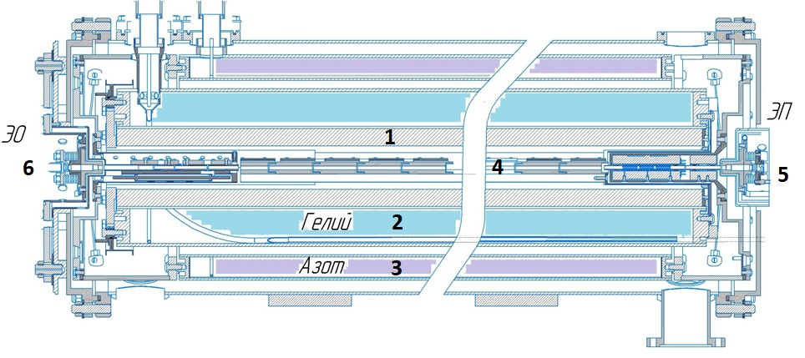
Источник «Крион-6Т» (разрез)
Источник ионов «Крион-6Т» представляет собой электронно-струнный источник (ESIS), включающий в себя основные составные части: 1 - Сверхпроводящий соленоид, работающий в режиме замкнутого тока, магнитное поле 5 Т при 95 А, 2, 3 - Гелиевый и азотный криостаты, 4 - Структуру дрейфа ионов – набор соосно установленных трубок с системой подвода управляющих потенциалов, 5 - Электронную пушку. 6 - Электронный отражатель. Вакуумную систему. (Вакуум на тёплых стенках 2-6х10⁻⁸ мбар. Вакуум внутри трубок дрейфа менее 1х10⁻¹⁰ мбар.), Систему синхронизации., Высоковольтную систему управления ионной ловушкой и выводом ионов. Выводные корректирующие линзы ионной оптики

Slide 12
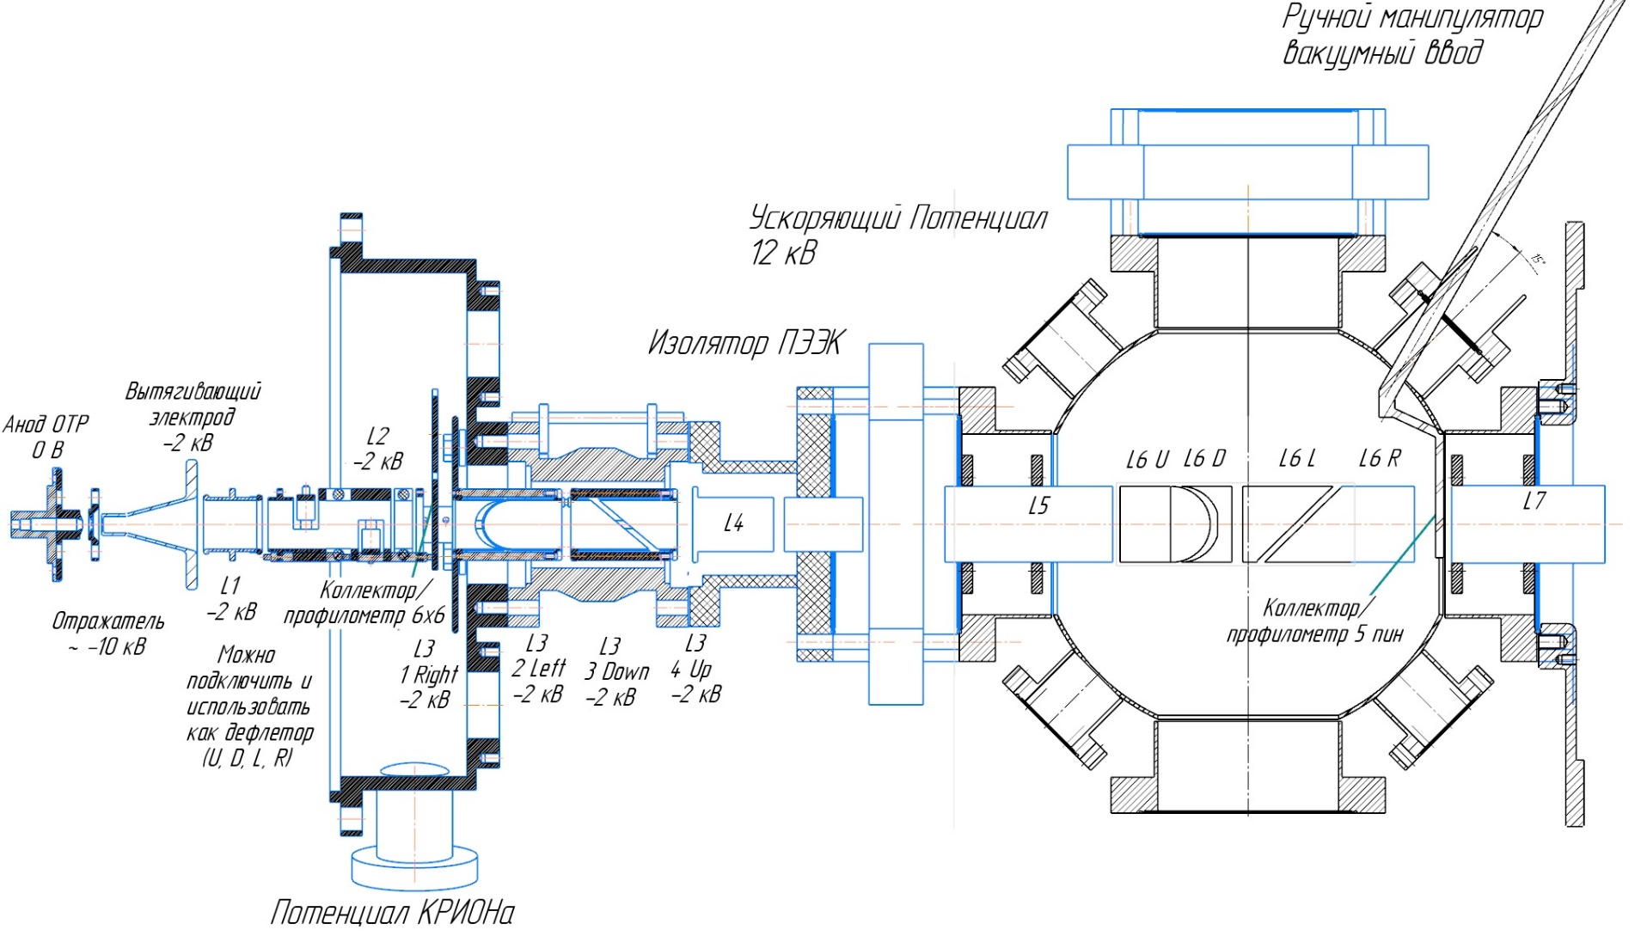
Линия транспорта пучка ионов от источника до ускоряющей трубки ЛУТИ.
Линия транспорта ионов из источника Крион-6Т в ЛУТИ.
Общая длина линии от отражателя до ускорительной трубки ~950 мм.
3 дефлектора
Для диагностики используются 2 коллектора-профилометра, (Электроника Д.О. Понкин).

Slide 13
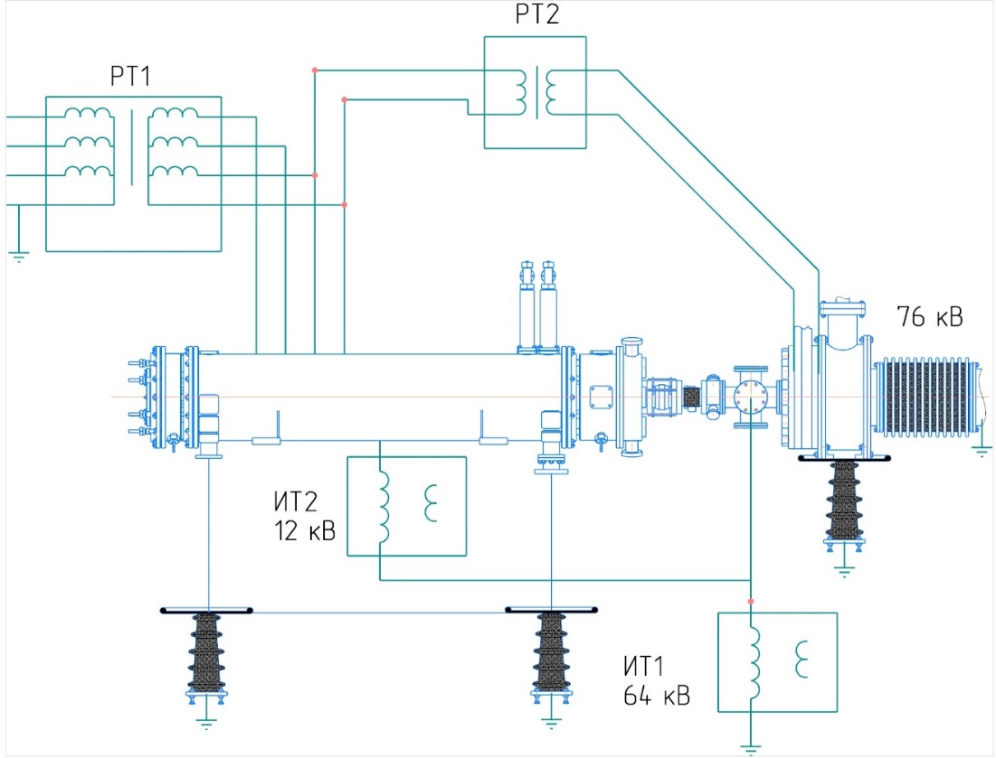
Инжекция ионов в ЛУТИ
LEBT
RFQ
ЛУТИ
Ускорение 12 + 64 кВ (для Xe 26+)
2 импульсных трансформатора
2 разделительных трансформатора
Ускорительная трубка

Slide 14
Получение ионов в источнике «Крион6-Т»
Основные этапы получения ионов
Метод получения ионов высокой зарядности (предложенный в 1967 году Е.Д. Донцом [10, 11]) носит импульсный характер и предполагает последовательное выполнение следующих основных операций:
Получение достаточно протяженного электронного пучка заданной энергии и плотности;
создание ловушечной конфигурации электрического потенциала вдоль пучка;
инжекция определенного (заданного) количества ионов в ловушку за определенный период времени;
удержание ионов в объеме электронного пучка в течение времени, достаточного для достижения ионами заданной зарядности;
вывод ионов из ловушки вдоль электронного пучка и подготовка к следующему циклу.

Slide 15
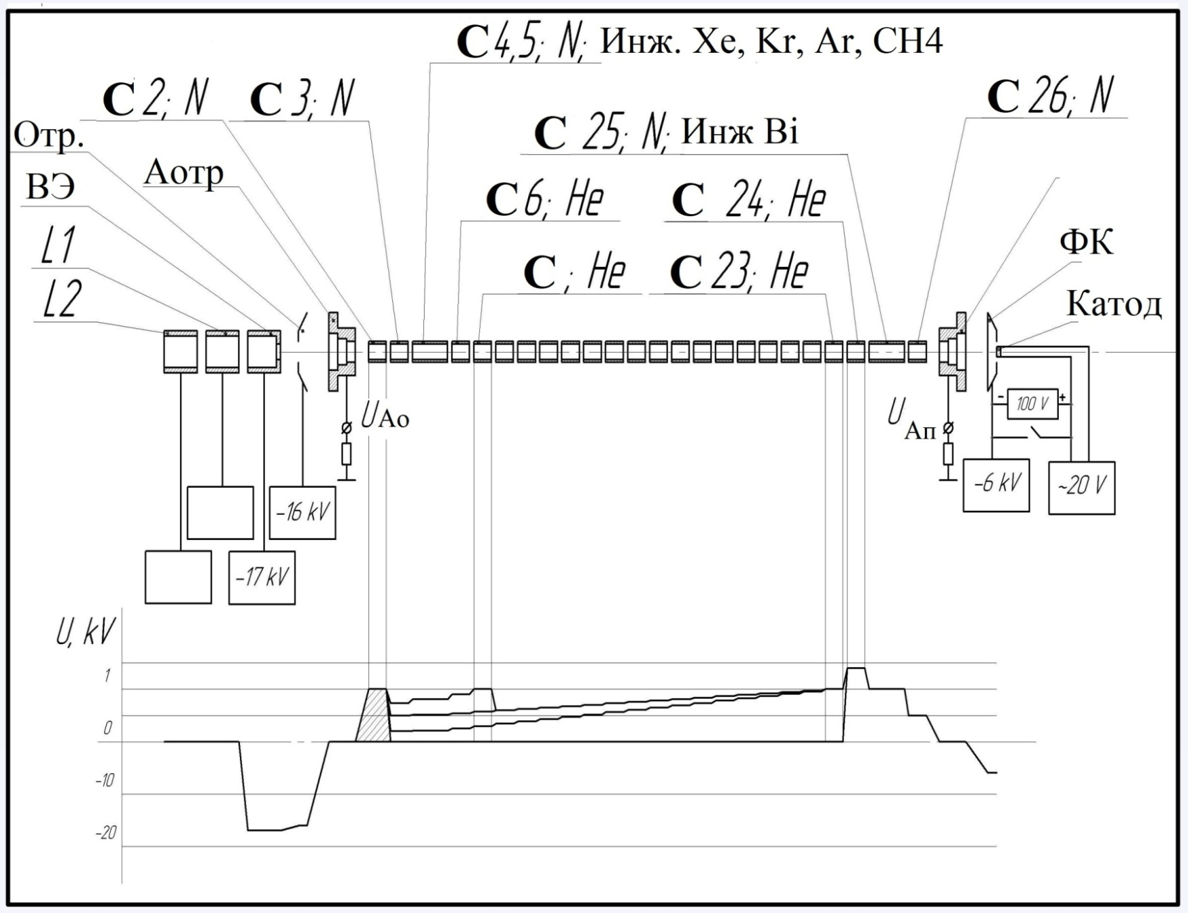
Схема работы ионного источника Крион-6Т

Slide 16
Работы по получению ионов в источниках Крион подробно рассмотрены в публикациях Е.Д. Донца и коллег начиная с 1967 года. Начиная с 2018 года есть публикации по этому вопросу и с моим участием.
В данной работе даны лишь краткий сведения по основам и особенностям работы ионного источника, основное внимание уделено новым системам, созданных в нашем секторе за последние 3-4 года.
С использованием ионного источника «Крион6-Т» обеспечена работа ускорительного с октября 2022 до настоящего времени.
Проведена настройка инжекционного комплекса «Крион6-Т» - ЛУТИ на Ar и Xe.
Проведена настройка ускорительного комплекса Бустер – Нуклотрон.
Проведено измерение зарядности Ar, Kr, Xe в ЛУТИ.
Проведена работа на потребителей (Эксперимент BM@N и станция СОЧИ).

Slide 17
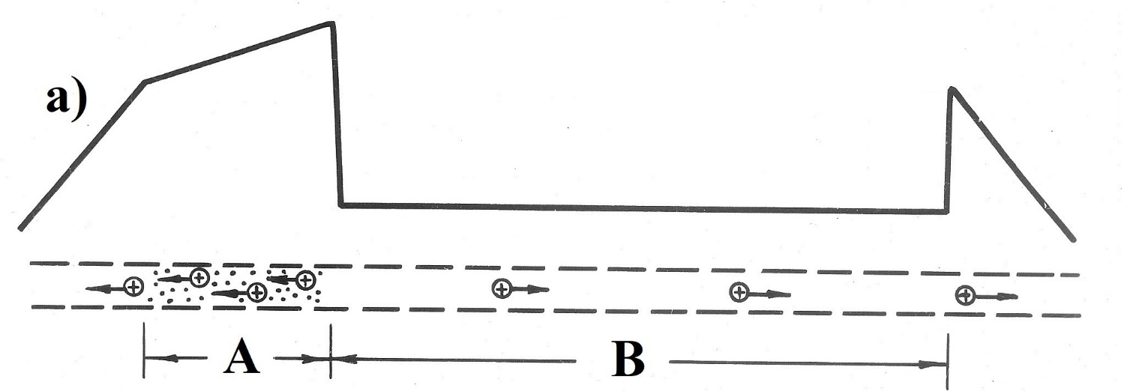
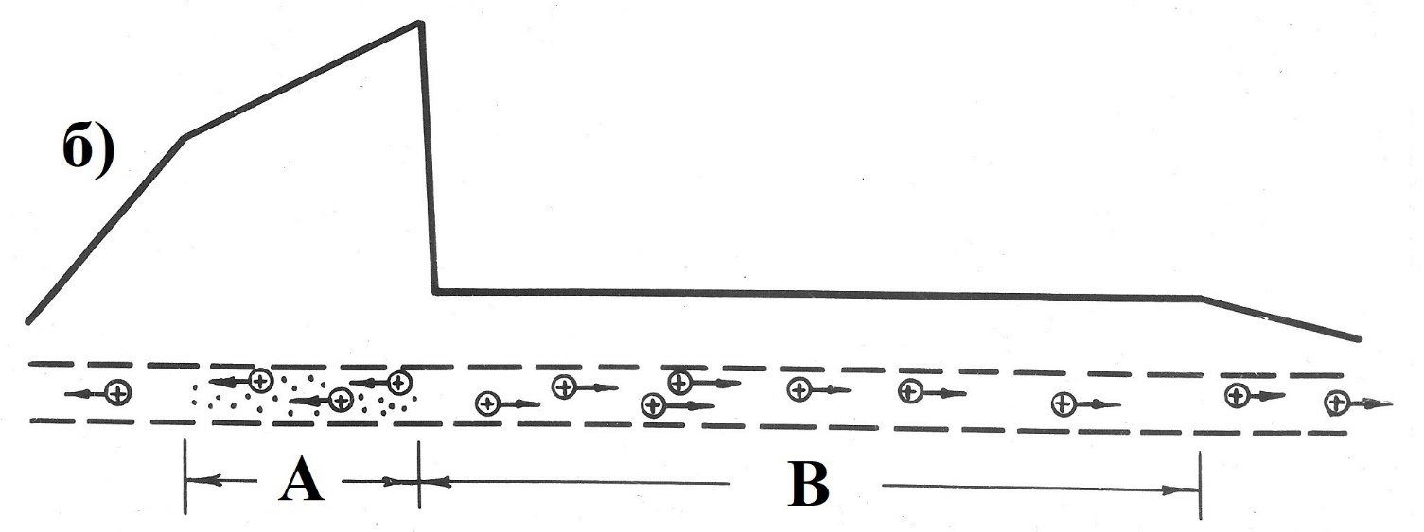
Во второй главе приводятся способы вывода ионов из ионной ловушки и описание созданной системы вывода ионов.
В общем случае, для того чтобы вывести ионы из ловушки в аксиальном направлении, достаточно убрать запирающий потенциал на запирающей секции структуры дрейфа ионов. Выход ионов из ловушки в этом случае будет происходить естественно за счет имеющейся у ионов кинетической энергии.

Slide 18
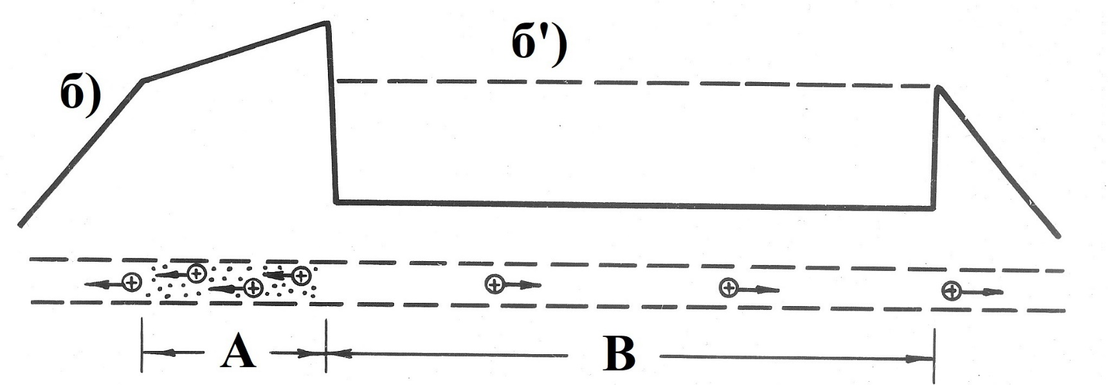
Энергетический разброс ионов на выходе ловушки может быть сделан сколь угодно малым, если в процессе экстракции ионов потенциал U_{зап.} застабилизировать и при этом увеличивать потенциалы секций трубок дрейфа, формирующих дно ловушки, т.е. совершить переход от распределения б к б’ на рисунке ниже. При этом, если этот переход производить достаточно медленно в сравнении с периодом аксиальных колебаний находящихся в ловушке ионов, то в начале ловушку будут покидать наиболее энергичные ионы, а далее остальным ионам будет сообщаться дополнительная потенциальная энергия и новая порция ионов окажется при E_{i} > U_{зап.} * q и т.д. То есть, медленный подъем потенциала трубок дрейфа до величины U_{зап.} представляет собой экстракцию ионов с монохроматизацией.

Slide 19
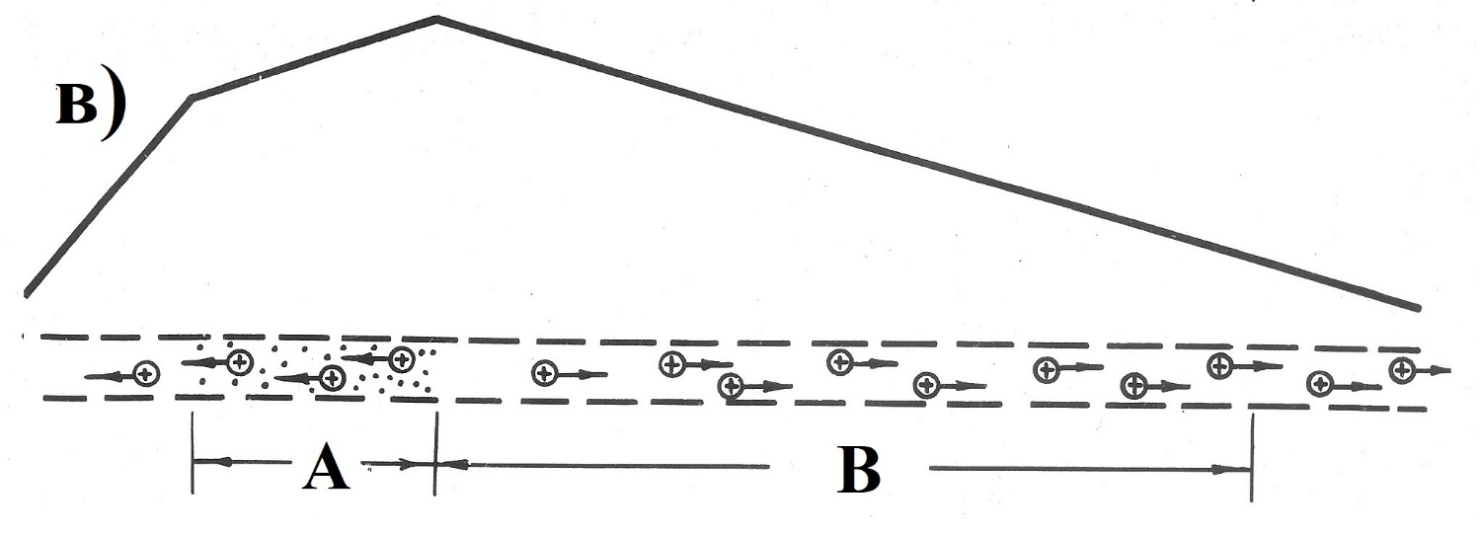
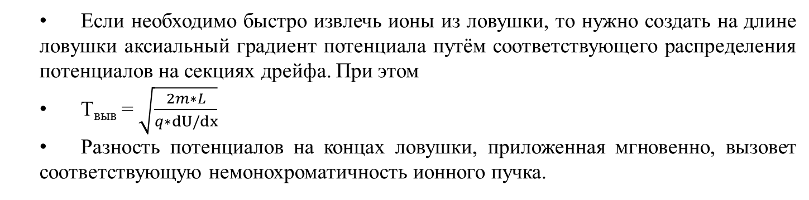
Если необходимо быстро извлечь ионы из ловушки, то нужно создать на длине ловушки аксиальный градиент потенциала путём соответствующего распределения потенциалов на секциях дрейфа. При этом
T_{выв} = $\sqrt{\frac{2m∗L}{q∗dU/dx}}$
Разность потенциалов на концах ловушки, приложенная мгновенно, вызовет соответствующую немонохроматичность ионного пучка.
Практические реализации систем вывода пучка ионов с помощью резистивных делителей и особенности использования элементной базы электронных компонентов достаточно полно проанализированы и описаны в работе [Диссертация Понкин]. Здесь же, забегая вперед, можно отметить, что представленная в данной работе система вывода ионов позволяет реализовать практически любую конфигурацию ловушки и вывода ионов из нее.

Slide 20
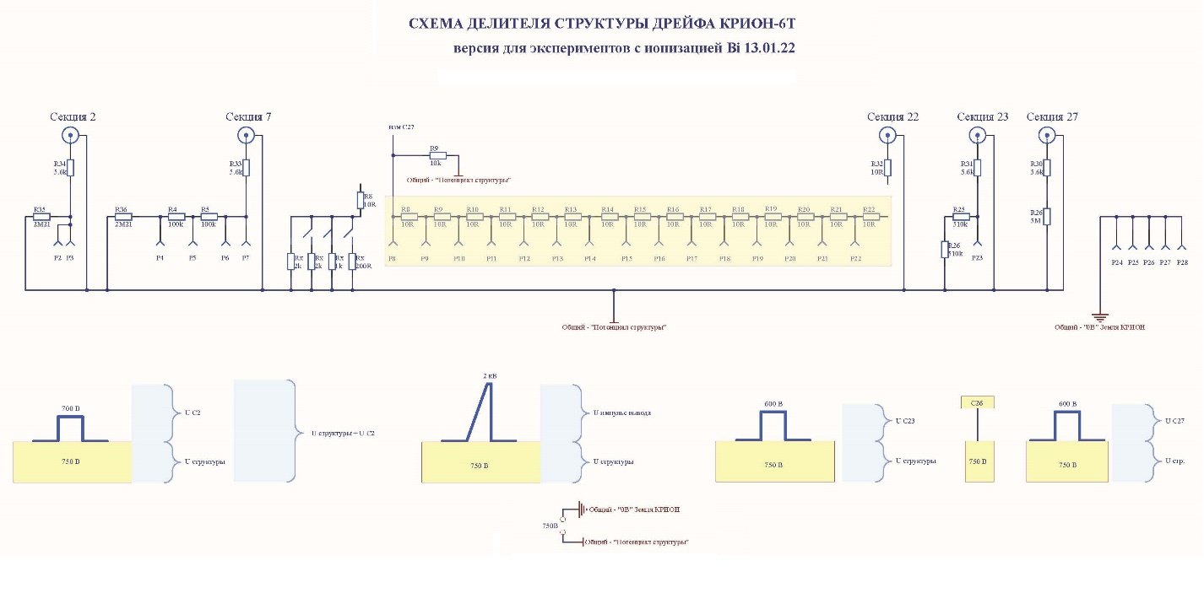
Электрическая схема резистивного делителя ионного источника «Крион-6Т»

Slide 21
Концепция новой системы вывода ионов
Для обеспечения многократной инжекции в Бустер потребовалось создать новую систему вывода высокозарядных тяжёлых ионов из электронно-струнного источника «Крион-6Т». В отличие от хорошо зарекомендовавшей себя системы вывода ионов, основанной на резистивном делителе напряжений, не позволяющей, к сожалению, сократить время вывода ионов при достижимых напряжениях выводного импульса, новая система основана на принципе «персональной» подачи потенциалов на отдельные трубки дрейфа системы вывода ионов.
Здесь также необходимо отметить, что создание импульсного источника высокого напряжения выше, чем в работе отходит на второй план, т.к. принципиально сложно обеспечить подключение высоких потенциалов к структуре дрейфа с точки зрения электрической изоляции, вакуумных высоковольтных вводов и т.д. Кроме того, структура дрейфа находится при температуре жидкого гелия и подвести порядка 20 электрических проводов с хорошей электрической изоляцией составляет трудную инженерную задачу как со стороны подбора соответствующих материалов по теплопроводности, так и с той точки зрения, что существующая конструкция ионного источника «Крион-6Т» имеет свои особенности и ограничения просто по механическим размерам.

Slide 22
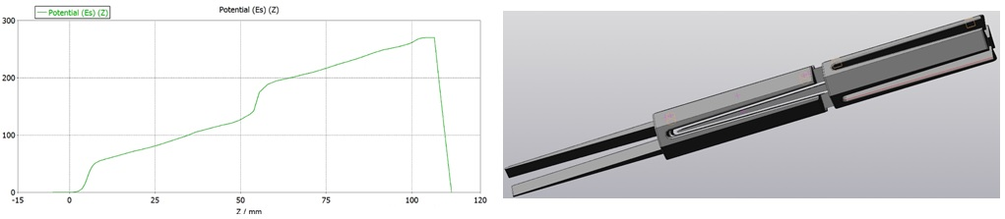
Создание новой системы трубок дрейфа
Для создания новой системы потребовалось создать принципиально новую механическую систему структуры дрейфа. Аналогичный подход был представлен в [статья H. Höltermann, R. Becker , M. Kleinod I. Müller, Rev. Sci. Instrum. 75, 1554–1556 (2004) https://doi.org/10.1063/1.1691517].
Предварительно же нами были проведены расчёты распределения потенциалов по длине трубок и рассмотрены возможности изготовления новых трубок дрейфа, т.к. изготовить такие секции оказалось весьма непростой задачей даже на фрезерных станках с ЧПУ.
Выбранная конфигурация трубки дрейфа и распределение потенциала по длине трубок представлены на рисунке.

Slide 23
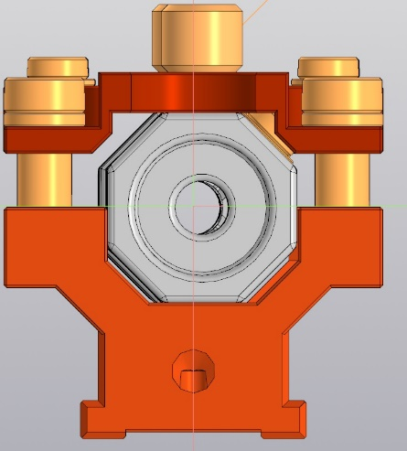
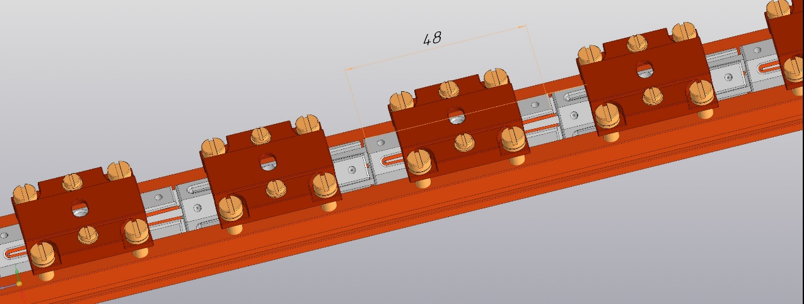
Новая структура дрейфа ионов
Набор трубок дрейфа для новой структуры был изготовлен из титана и механически трубки дрейфа смонтированы на шину соосно и к ним подведены провода от блоков высокого напряжения. Изоляция между несущей шиной и каждой трубкой осуществлялась с помощью каптонового скотча (каптон (полиимид) характеризуется высокой прочностью на разрыв, хорошей адгезией к различным поверхностям и способностью выдерживать экстремальные температуры, от –269 °C до +400 °C). Также скотч использовался для коррекции высоты и соосности трубок.
К каждой трубке дрейфа подведен манганиновый проводник для подачи высокого напряжения. Далее провода прижимаются на азотный терминал для уменьшения подводимого тепла с комнатной температуры и подсоединяются к вакуумному высоковольтному 32-пиновому разъёму типа ШР.
Трубка дрейфа
Прижим
Несущая шина

Slide 24
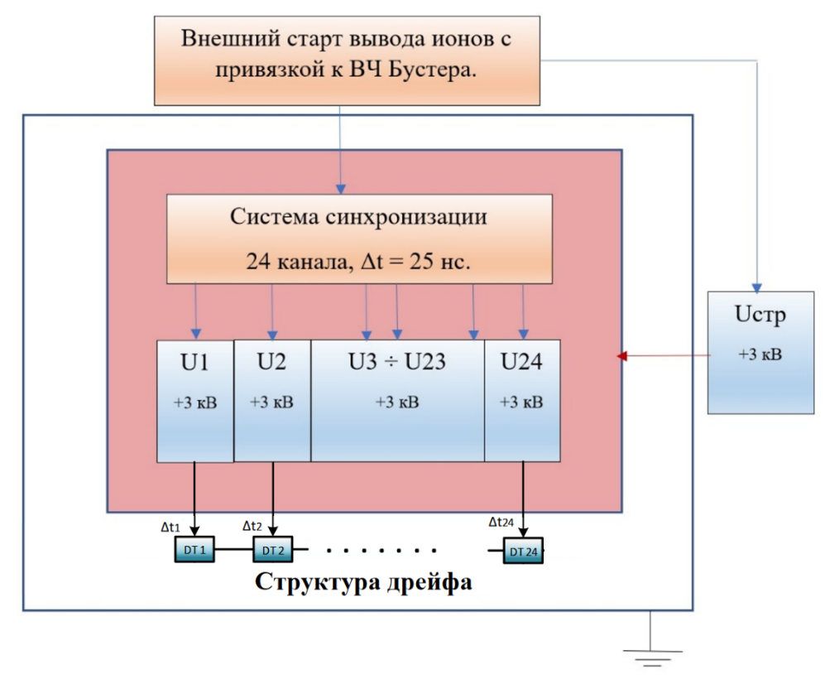
Для подачи потенциалов была создана новая система вывода ионов. Для создания этой системы потребовалось собрать воедино 24 импульсных высоковольтных блока (+ 3 кВ), 24-х канальную систему синхронизации, управляющее программное обеспечение [3]. Блок-схема новой системы вывода представлена на рисунке.
Создание новой системы вывода ионов

Slide 25
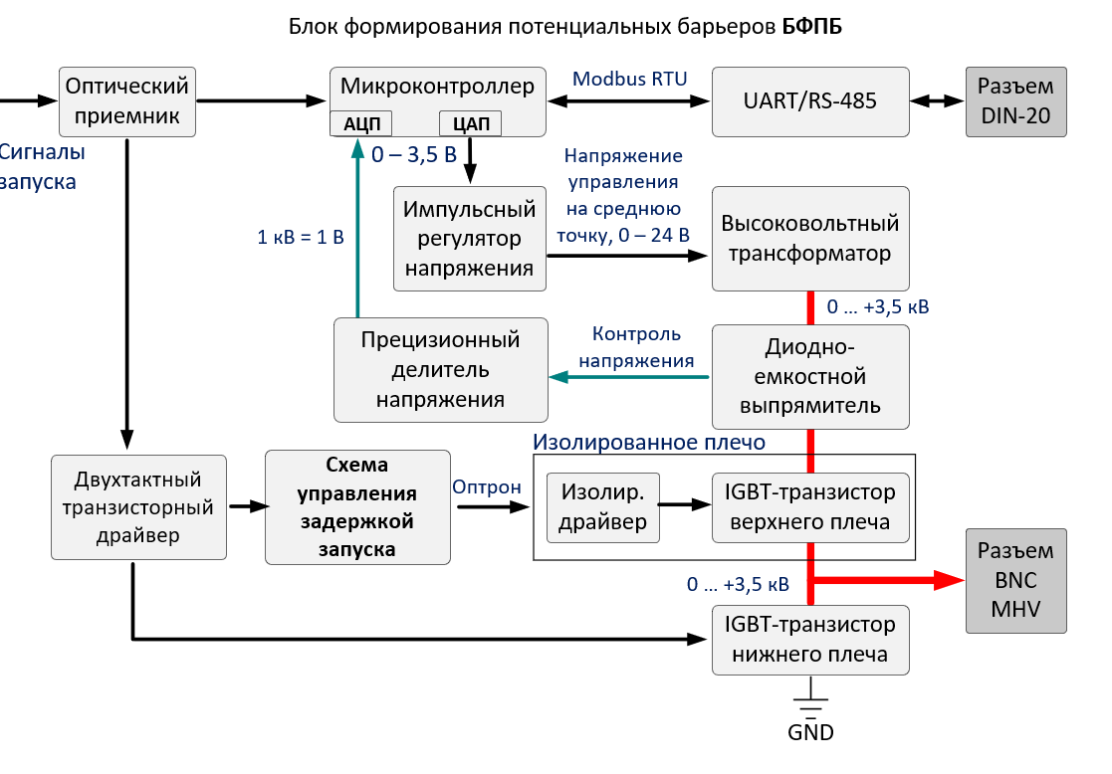
Создание новой системы вывода ионов
За основу высоковольтной системы вывода были взяты блоки формирования высоковольтных барьеров (БФПБ), разработанные при создании резистивной системой управления ионной ловушкой. Данные блоки отлично зарекомендовали себя в ходе работы источника «Крион-6Т» на сеансах Нуклотрона и дополнительные требования к ним возникли из-за того, что оказалось необходимым в начальный период настройки обеспечить «одновременный» старт блоков в составе новой системы.

Slide 26
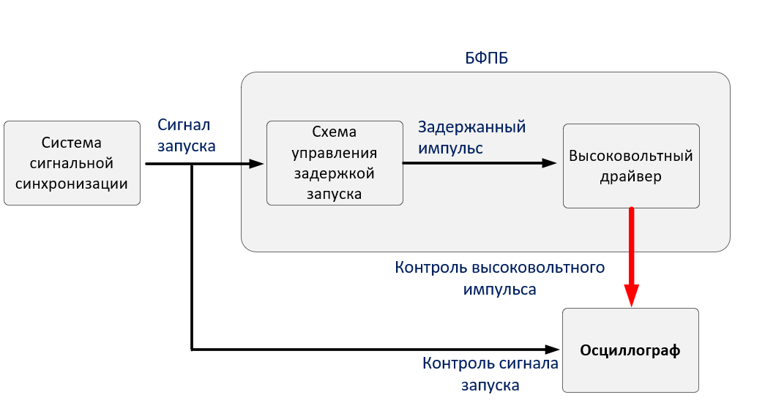
Калибровка времени формирования высоковольтных импульсов для быстрого вывода ионов из источника КРИОН-6Т
В составе системы быстрого вывода ионов имеется 24 БФПБ, объединенных в единую систему управления. Количество блоков определяется, вообще говоря, количеством секций дрейфа структуры вывода ионов, однако стандартные блоки системы синхронизации выполнены в 12 канальном стандарте, поэтому было выбрано 2 блока синхронизации, а некоторые секции дрейфа были электрически замкнуты друг с другом, что в общем случае не оказывает сильного влияния на вывод ионов.
Для начала работы с системой требовалось обеспечить синхронный запуск БФПБ с максимально возможной точностью. Для обеспечения синхронного временного запуска высоковольтных импульсов выполнена калибровка всех БФПБ, схема калибровки показана на рисунке.

Slide 27
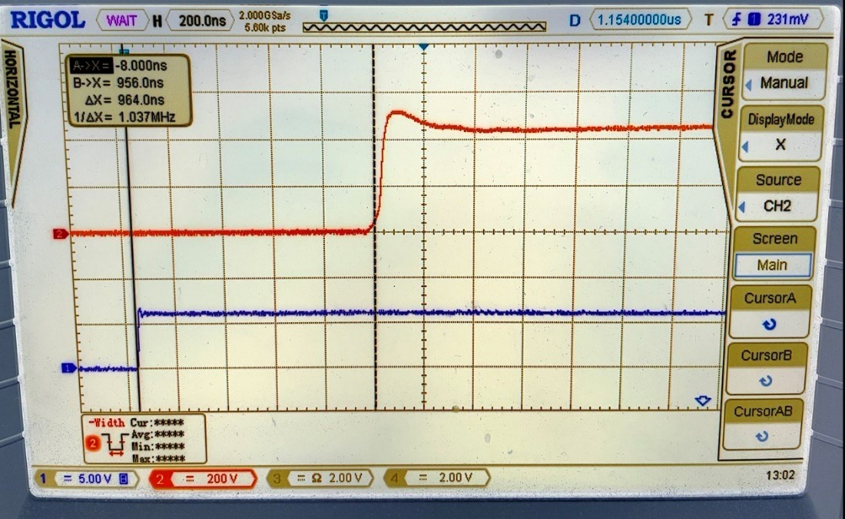
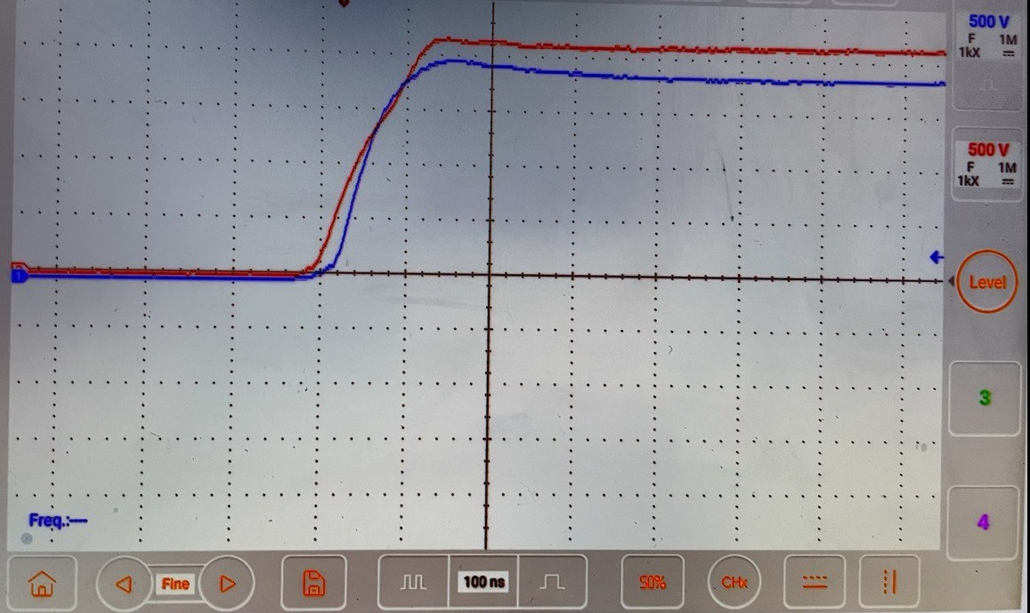
Калибровка сводилась к установлению единства времен формирования выходных импульсов в блоках БФПБ при единстве времен старта внешних управляющих импульсов из системы синхронизации.
Осциллограмма процесса калибровки времени запуска выходного импульса напряжения БФПБ (развертка по времени 200 нс):
внешний сигнал запуска от системы синхронизации;
передний фронт выходного высоковольтного импульса БФПБ.
2
1
Осциллограмма передних фронтов выходных импульсов двух БФПБ с единым временем запуска (развертка по времени 100 нс).

Slide 28
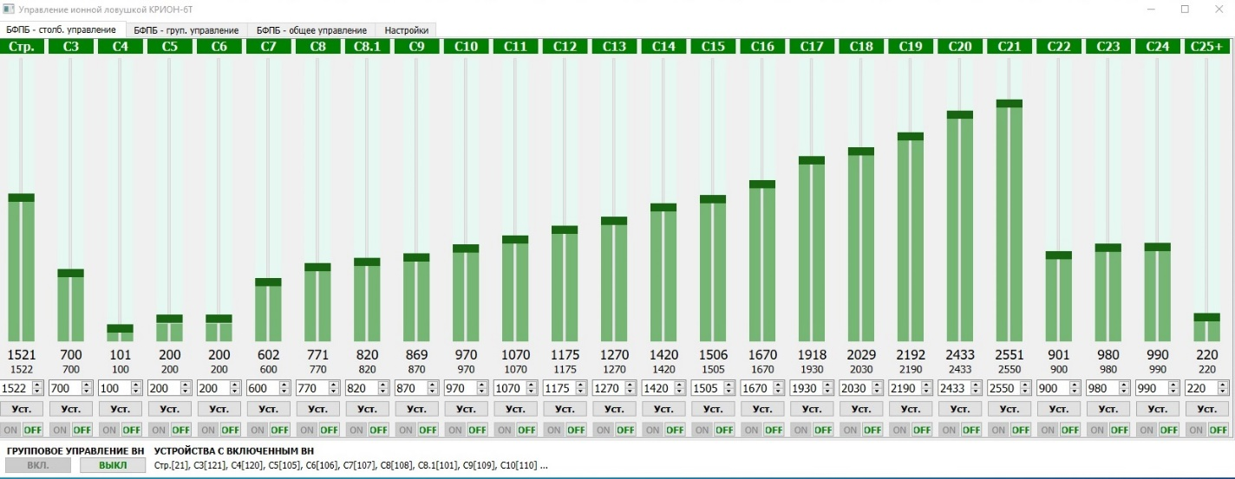
Программная часть
Для управления напряжениями на трубках структуры дрейфа была создана программа управления на языке программирования Python, с использованием реализации протокола Pymodbus [modbus]. Интерфейс программы представлен на рисунке. Программа управления позволяет устанавливать рабочие напряжения на трубках структуры дрейфа с точностью 1 В, включать подачу напряжения на трубки как вместе, так и по раздельности. Для безопасного и контролируемого включения напряжения после введения значения в поле установки или движением бегунка, необходимо нажимать кнопку «Уст.». Окно рабочей программы установки напряжения на трубках дрейфа представлен. Показано рабочее распределение потенциалов в ходе сеанса 02.2025 – 07.2025 г.

Slide 29
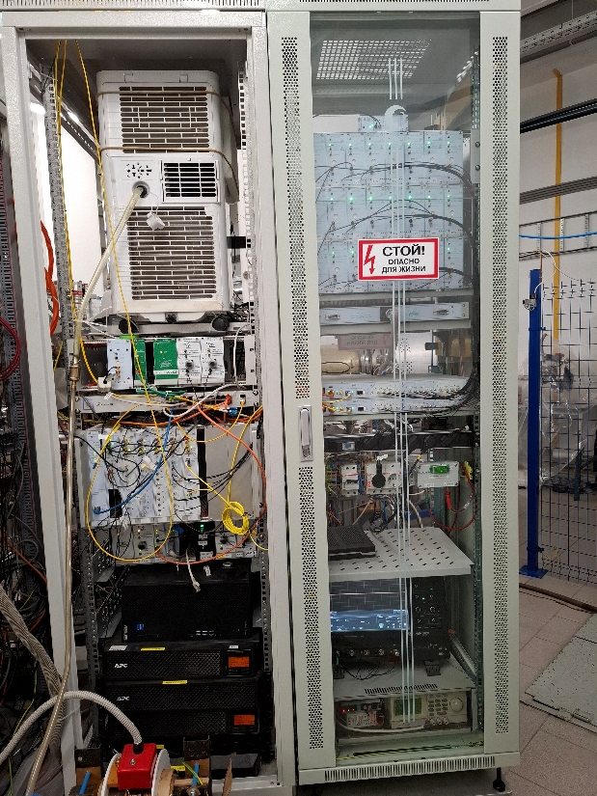
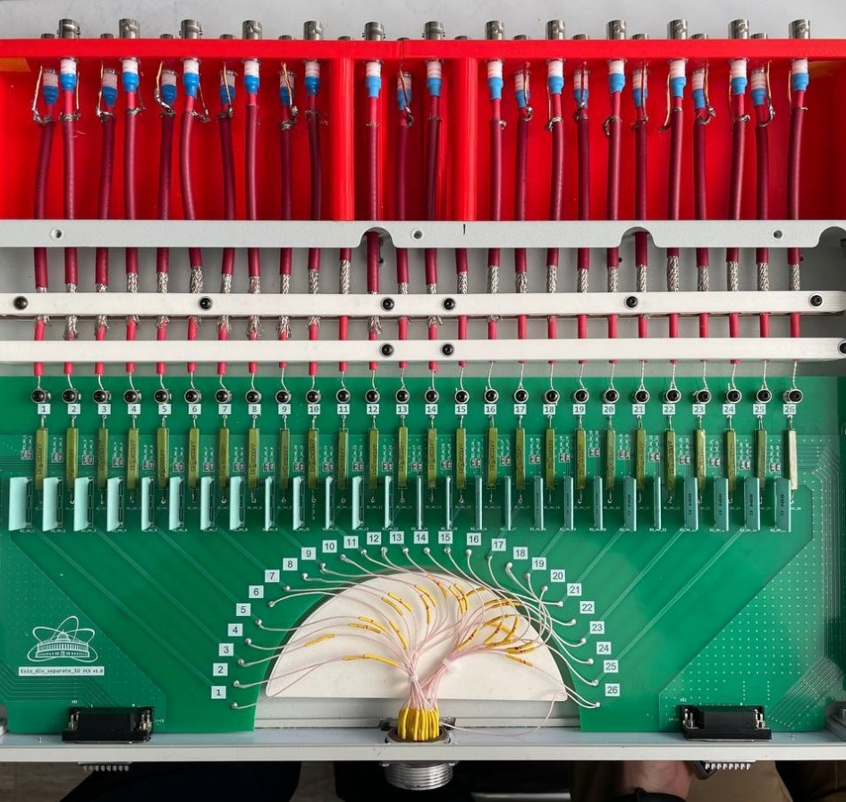
Создание новой системы вывода ионов
Далее было разработано устройство коммутации для подсоединения высоковольтных блоков и разъема для подключения к ионному источнику и окончательно собрана вся стойка.

Slide 30
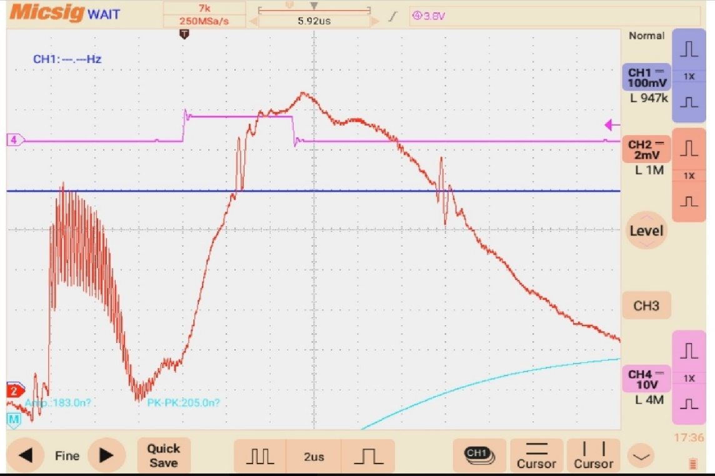
Результаты измерений длительности импульсов ионов Хе на ионном коллекторе источника «Крион-6Т»
Наводки от высоковольтной системы выводов ионов при одинаковом (установленном с нулевой задержкой) времени старта каждого высоковольтного блока.

Slide 31
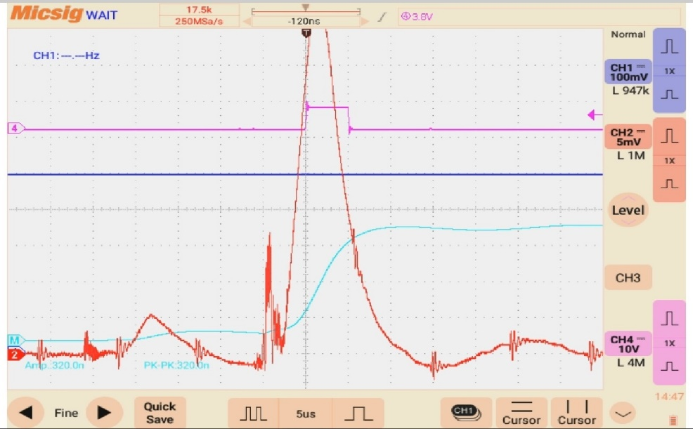
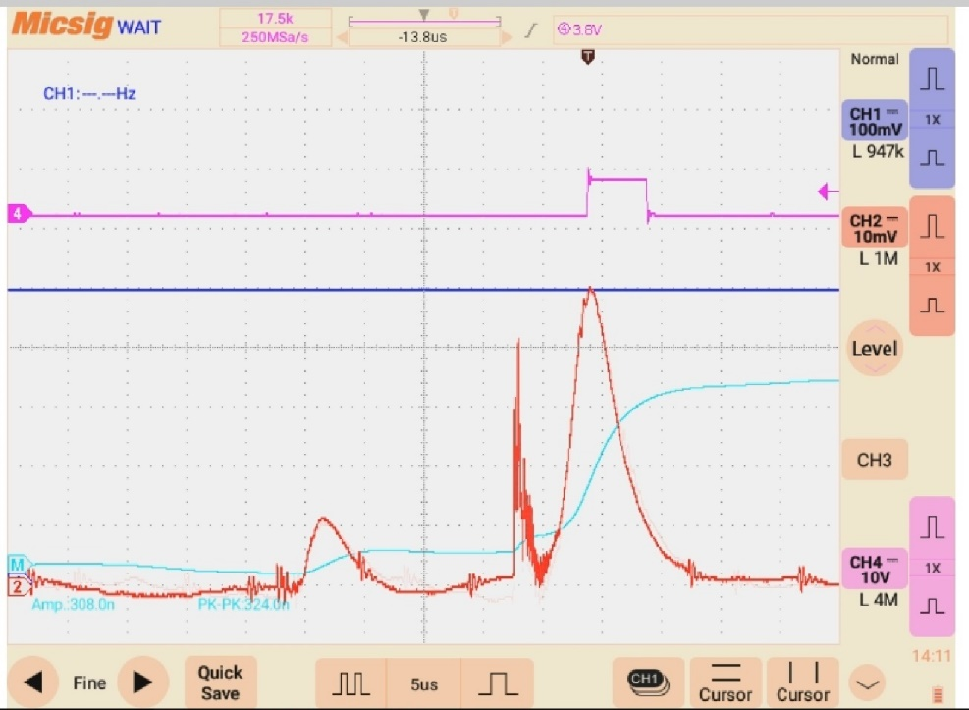
Исследование работы системы вывода
Было проведено несколько измерений для определения характеристик и возможностей новой системы вывода. На рисунках 1 и 2 показаны вывод ионов из одной и из трёх трубок дрейфа на несколько мкс раньше остальных трубок. Данные режимы, по видимому, не имеют практического значения, но наглядно показывают возможности новой системы вывода. Кроме того, вывод ионов перед и после основного импульса и его влияние на общую величину заряда выведенных ионов, возможно, позволит создать набор экспериментальных данных для проверки правильности математической модели электронной струны. Также данные режимы, возможно, позволят осуществлять калибровку системы в целом и проверки работоспособности системы в различных режимах.

Slide 32
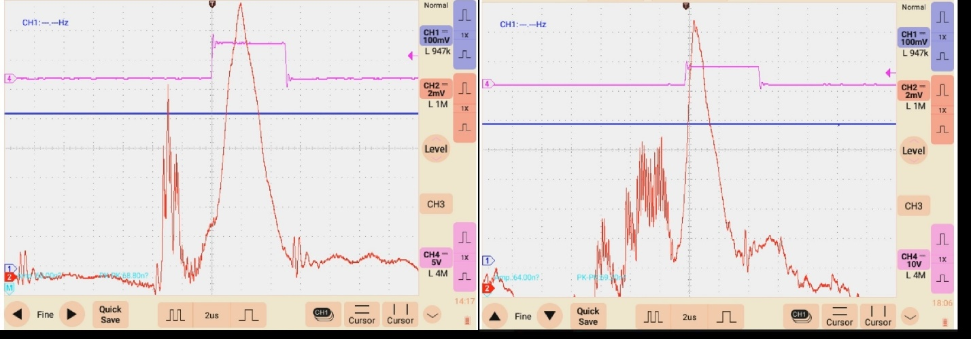
Вывод ионов
Измеренные формы импульсов для двух настроек вывода. Измерения проводились на нагрузке 50 Ом. Слева – форма импульса для случая штатных напряжений системы вывода от 850 до 2500 В. Справа – измерение для случая с напряжениями 1000 В на каждой трубке и подбором времени вывода. Таблицы соответствующих параметров представлены в приложении к диссертации.

Slide 33
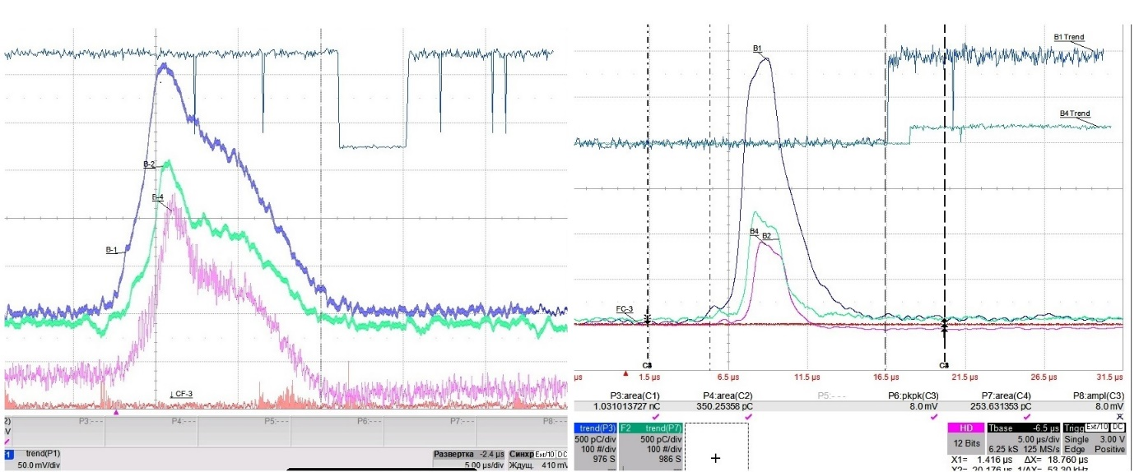
Результаты работы новой системы вывода в ходе сеанса Крион-6Т-ЛУТИ-Бустер
Работа источника ионов Крион-6Т с новой системой была отлажена и готова к работе в составе инжекционного комплекса NICA к началу 2025 г.
В ходе сеанса Крион-6Т-ЛУТИ-Бустер 02.2025 – 07.2025 г. пучок ионов ксенона со средней зарядностью Xe²⁶⁺ был ускорен на ЛУТИ и проведены измерения длины ионного импульса на входе в RFQ ЛУТИ. На рисунке видно, что длина импульса составляет ~ 4 мкс вместо ~ 12 мкс в 2023 году.
Самый большой сигнал на обоих картинках это все зарядности ксенона (~ 5-6 зарядностей) на входе в RFQ ЛУТИ, меньший сигнал перед ускорительными танками ЛУТИ и самый маленький ускоренный в ЛУТИ после поворотного магнита перед входом в Бустер.

Slide 34
В третьей главе представлены результаты работы многократного вывода ионов из источника ионов «Крион-6Т».
Для определения возможности получения многократной инжекции в 2023 году была предложена и реализована схема многократной инжекции с использование внешнего генератора в качестве задающей триггерной «надстройки» над системой синхронизации источника «Крион-6Т». Это было обусловлено тем, что система синхронизации комплекса в то время не могла обеспечить режим многократной инжекции и была доработана коллегами позже [3, 4].
Схема с генератором.
Стендовые испытания показали, что 10 импульсов достижимы и все системы источника работают штатно. Были опасения, что дополнительный нагрев структуры дрейфа ионов, находящейся при гелиевой температуре, из-за ухудшения вакуума внутри структуры дрейфа не позволит получать необходимое количество и зарядность ионов. Однако температура структуры поднималась до 11 К (вместо штатных 6 – 7 К) и ее влияние на количество ионов отсутствовало, что видно из рисунков измеренной интенсивности для 1, 5 и 7 импульсов.

Slide 35
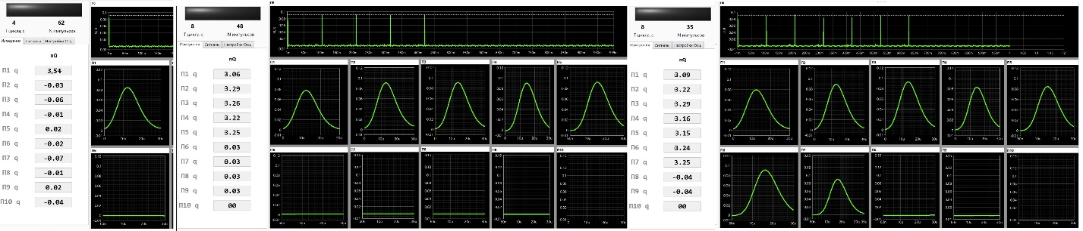
Стендовые эксперименты
Стендовые эксперименты показали, что ионный источник «Крион-6Т» может обеспечить многократную инжекцию до 10 ионных импульсов с интервалом 100 мс без потери интенсивности в каждом из серии ионных импульсов (в сравнении с одиночным выведенным импульсом). Тем не менее работа ионного источника в таком режиме потребовала определенных технологических изменений.

Slide 36
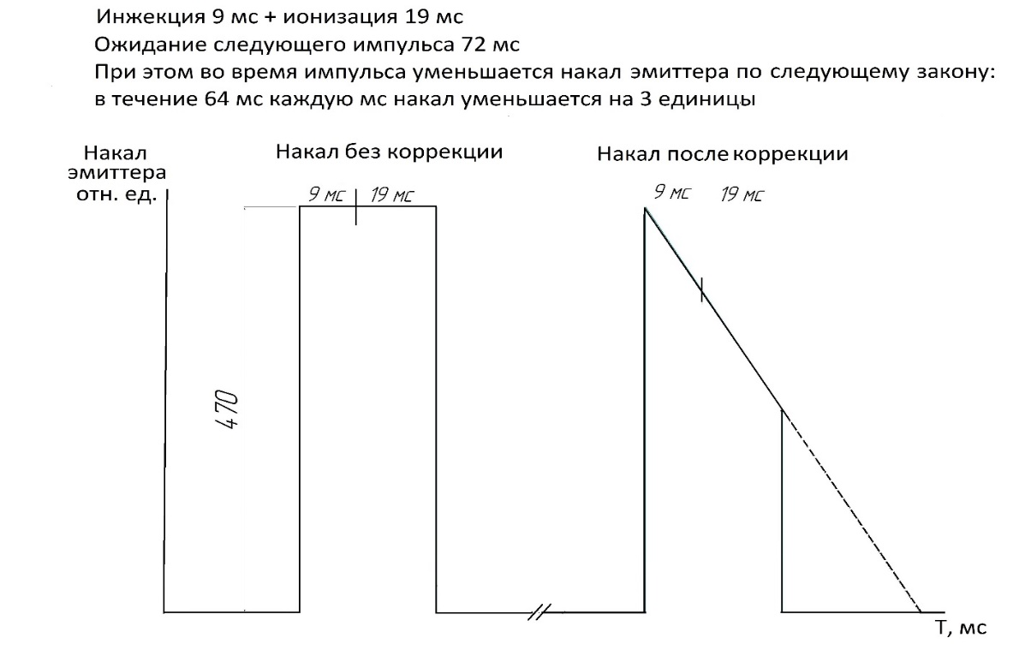
Системы уменьшения накала эмиттера
Дополнительный разогрев эмиттера быстрыми электронами в течение времени ионизации — известное явление в электронно-струнных источниках. Быстрые электроны, энергия которых превышает потенциал электронной пушки, возникают в результате незатухающей неустойчивости, которая обеспечивает поддержание электронной струны с определенным распределением электронов по скоростям [6]. Дополнительный нагрев эмиттера ведет к росту эмиссии электронов и срыву устойчивого режима. Для преодоления этого эффекта было осуществлено динамическое уменьшение накала эмиттера в течение серии импульсов. На рисунке показана принципиальная схема работы системы уменьшения накала эмиттера в рабочем режиме получения серии ионных импульсов Xe с интервалом 100 мс между импульсами.

Slide 37
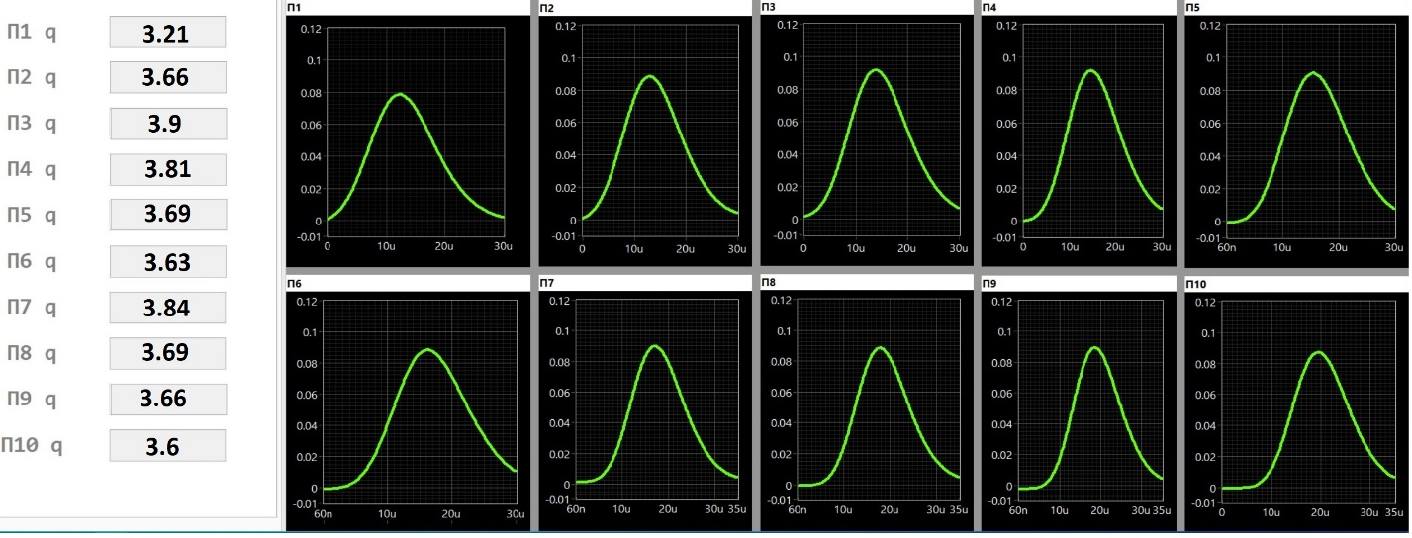
Стендовые измерения
Форма ионного импульса и полный заряд (в нКл) в каждом импульсе серии из 10 ионных импульсов ¹²⁴Xe, последовательно выведенных из «Крион-6Т» через каждые 100 мс. По вертикальной оси показан ионный заряд в относительных единицах, по горизонтальной оси — время в мкс.
В таблице слева показан полный измеренный заряд в каждом из 10 ионных импульсов в нКл.

Slide 38
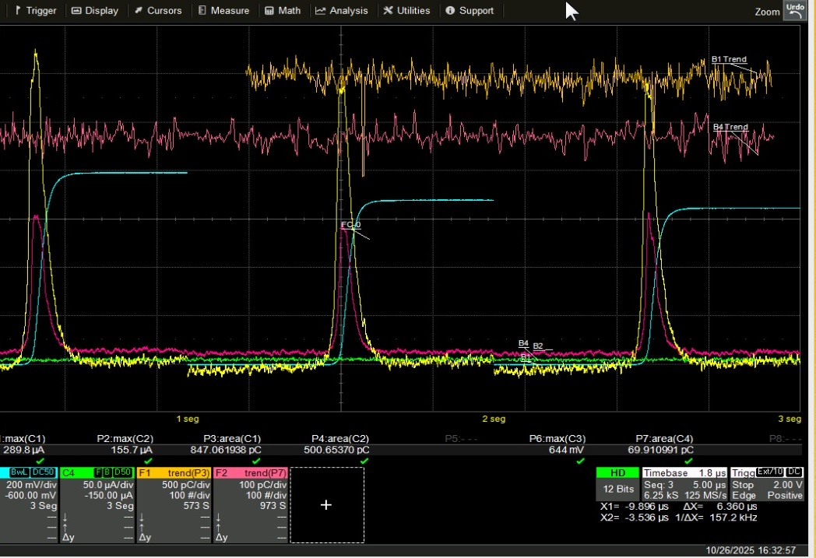
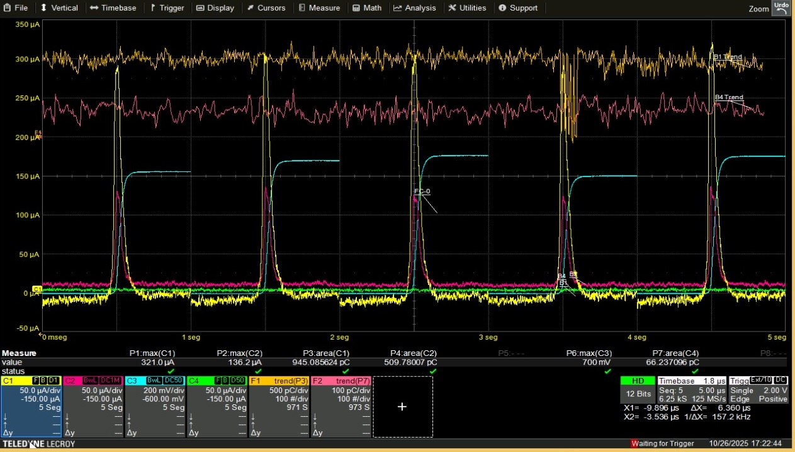
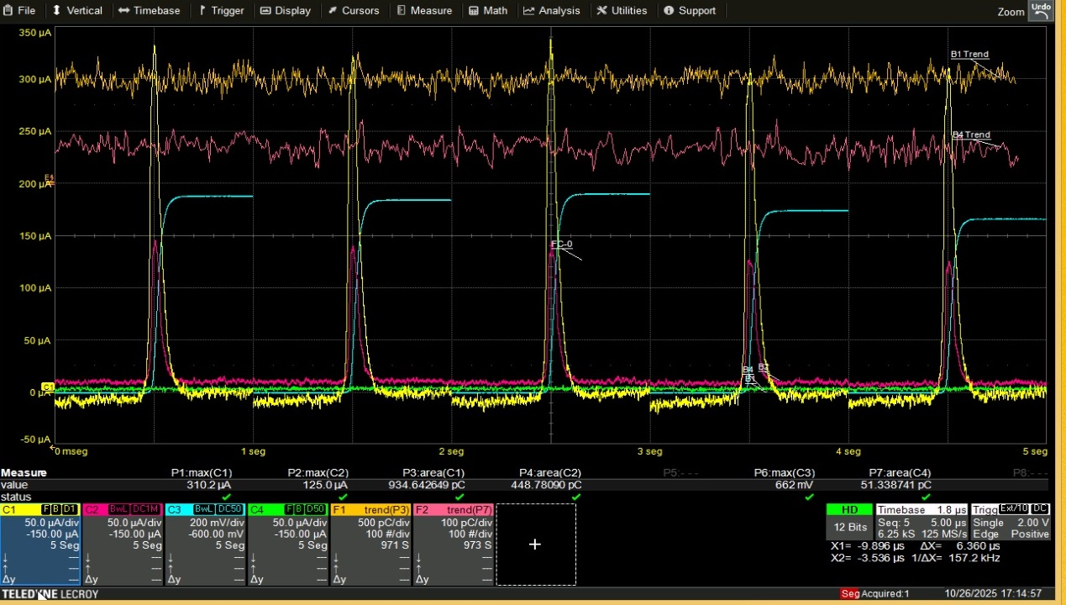
Измерения с ЛУТИ
Рисунок 1 – начало работы, видно «штатный» вакуумный пробой.
Рисунок 2 – в ходе работы «недосмотр» - остыл катод, потребовалась регулировка накала.
Рисунок 3 – режим нормальной работы,
> 1 часа, параметры источника вышли на рабочие значения.

Slide 39
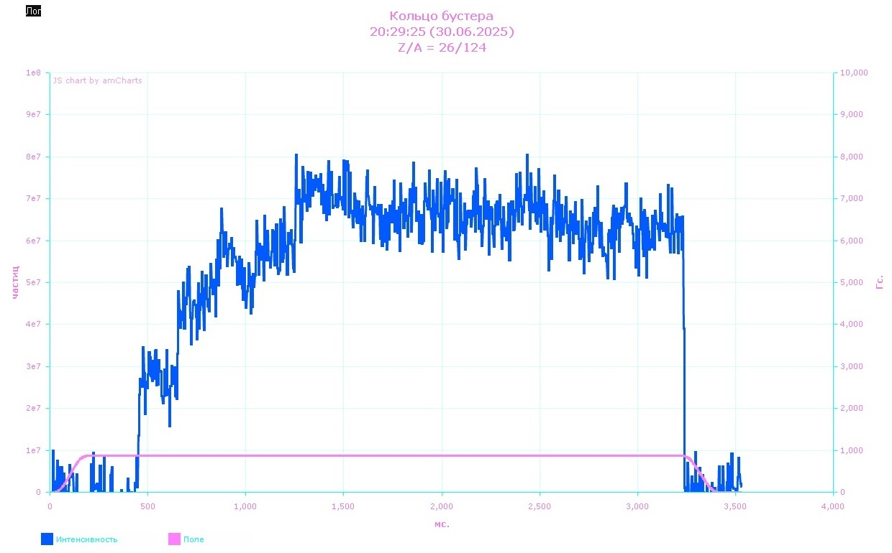
Результаты весенне-летнего сеанса 2025 года «Крион-6Т»-ЛУТИ-Бустер
На рисунке видно 5 «ступеней» накопления ионов в бустере в Бустер с интервалом в 200 мс и рост количества накопленных ионов. Среднее количество ¹²⁴Xe²⁸⁺ на входе в бустер составляло ~2.5*10⁷ частиц в одном импульсе, после 5 кратной инжекции накоплено ~7.5*10⁷ частиц.
Представленный рисунок является результатом работы коллектива Ускорительного отделения ЛФВЭ и всей Лаборатории в части подготовки инжекционного комплекса для запуска коллайдера NICA. В настоящей работе представлена часть, касающаяся вклада сотрудников Сектора №3 электронно-лучевого источника ионов НЭОИКН Ускорительного отделения ЛФВЭ и личный вклад автора в общий результат работы практически всего коллектива Лаборатории.

Slide 40
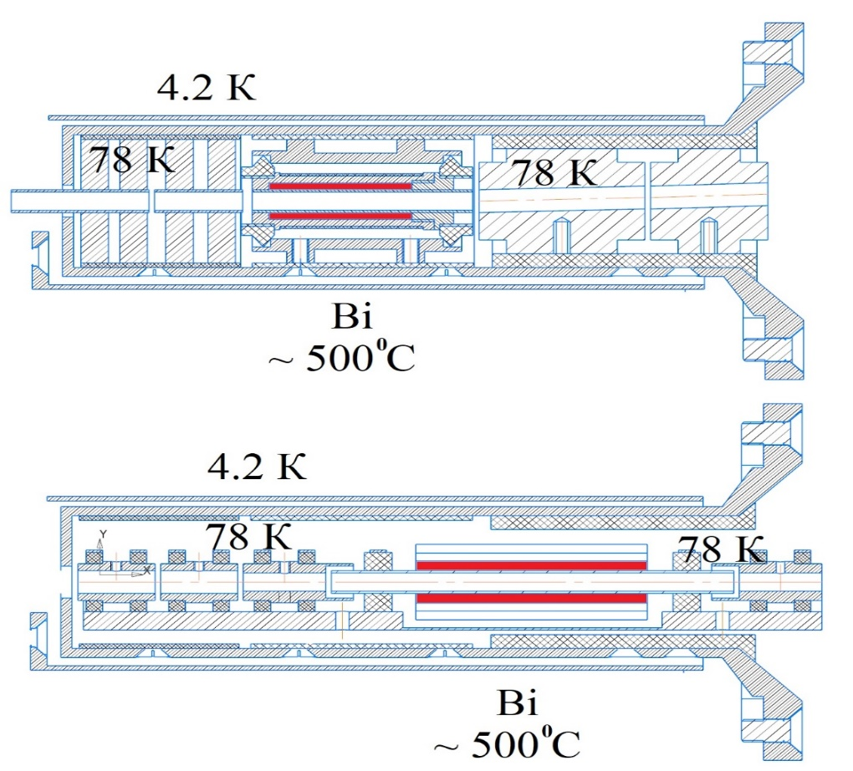
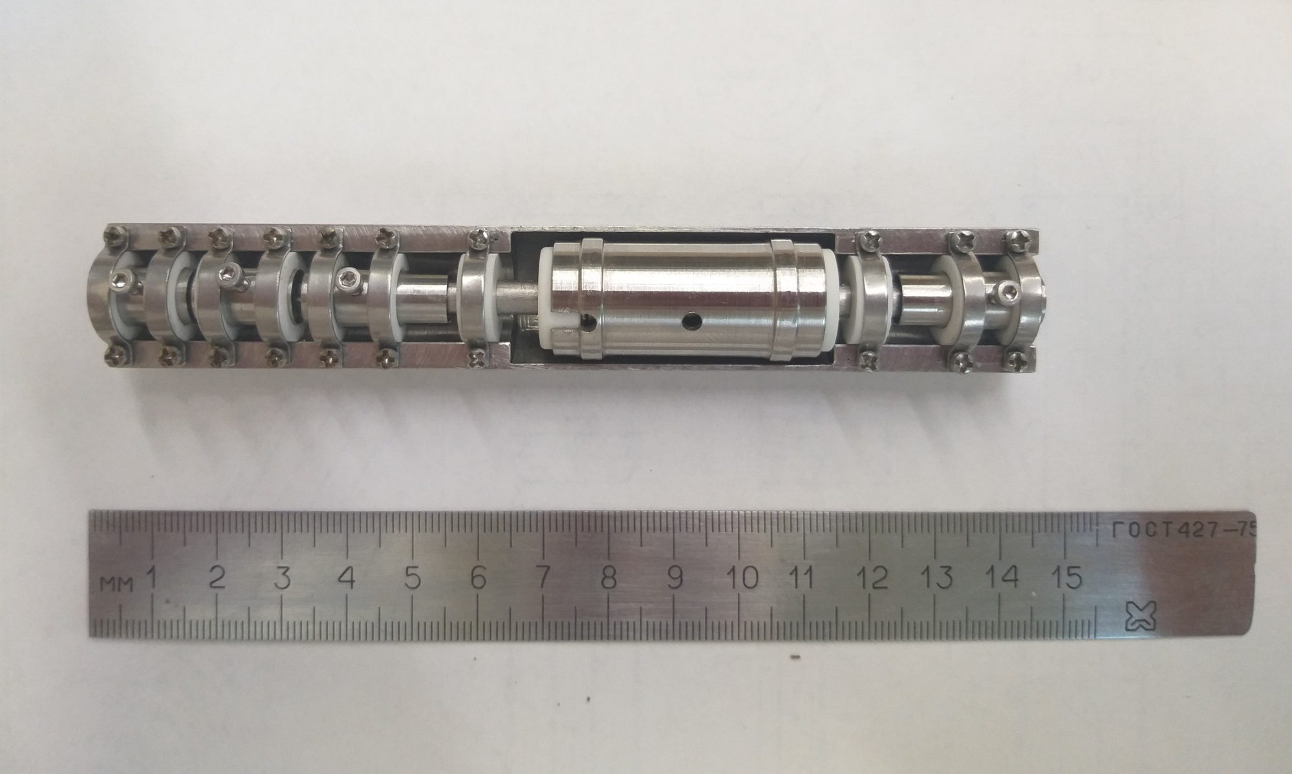
В четвертой главе представлено устройство и результаты работы системы инжекции висмута.
Для получения висмута была выбрана тигельная система подачи рабочего вещества в ионный источник. При этом необходимо отметить, что использование тигельной системы в источниках «Крион» достаточно сложно из-за гелиевой температуры сверхпроводящего соленоида и магнитного поля до 5 Тесла в области инжекции.
Температура ячейки, где происходит испарение висмута порядка 550 ⁰С (давление паров висмута при этой температуре ~10⁻⁵ Па). Так как ячейка находится внутри азотной структуры источника и соответственно внутри сверхпроводящего соленоида, имеющего температуру жидкого гелия, реализовать подобную схему с более высокими температурами тигля было бы затруднительно.

Slide 41
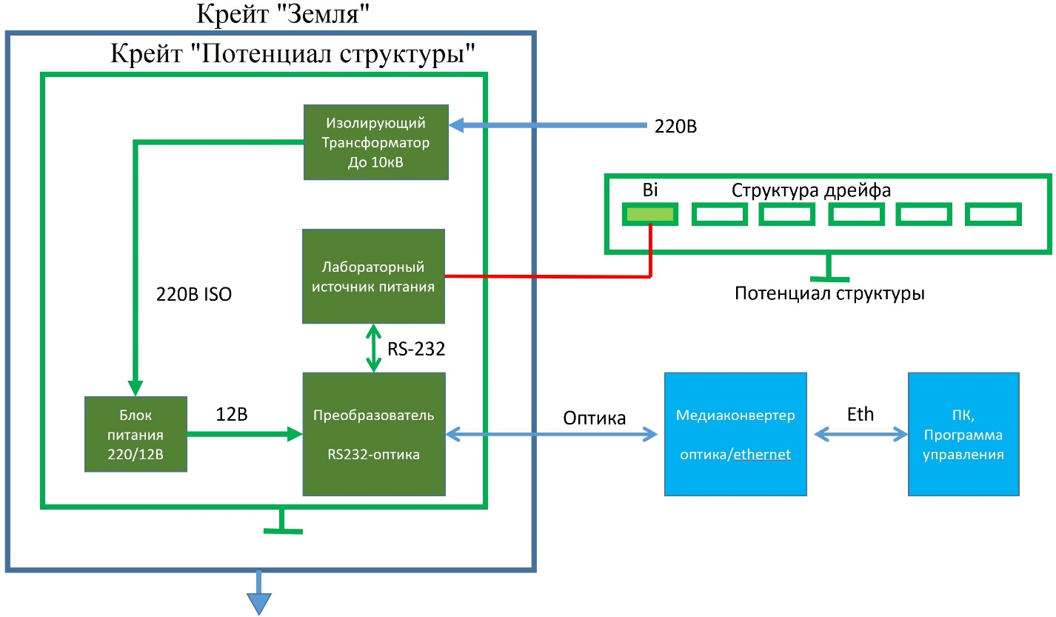
Система управления нагревом ячейки висмута
Нагрев ячейки осуществляется от «плавающего» источника питания (размещенного на потенциале структуры дрейфа), который управляется по оптоволоконной связи. Мощность нагрева при работе составляла ~ 10 Вт. Блок схема системы управления нагревом ячейкой висмута представлена на рисунке

Slide 42
Секция нагрева висмута
Секция находится внутри сверхпроводящего соленоида, который в свою очередь имеет температуру 4.2 К, что потребовало создать систему азотных экранов тепловых развязок.
Нагреваемая трубка с висмутом, являющаяся в данном случае секцией инжекции, находится под потенциалом структуры дрейфа (1,5 – 3,0 кВ) и требует электрической изоляции и подведения соответствующего высоковольтного провода для подведения потенциала структуры.
Непосредственно для блока нагрева потребовалось обеспечить электропитание через дополнительный разделительный трансформатор, а также создать систему дистанционного управления блоком нагрева по оптоволоконной связи.
По результатам испытаний оказалось, что реализовать тигельную подачу различных веществ в ионный источник Крион в данной конфигурации возможно при рабочих температурах нагревателя до 600⁰ С, для реализации более высоких температур теплосъёма недостаточно и создать дополнительные экраны или теплопроводящие шины практически невозможно, что определяется размерами источника ионов и непосредственно соленоида. Тем не менее, возможно получение интересных с точки зрения экспериментов по тензорной поляризации Yb, Eu; а также ионов Sn124 и Pb.
Возможно, в будущем, размещение нагревателя висмута удастся осуществить на «теплом» терминале источника, но при этом встанет вопрос о защите непосредственно катода от газовыделения с нагревателя и «теплых» секций, которые в настоящее время находятся на азотной температуре, а это потребует тщательной конструкторской проработки и создания азотных перехватов.

Slide 43
По результатам стендовых экспериментов получено ~4 нКл висмута, основная зарядность при этом в спектре времяпролётного масс анализатора определена как Bi³⁷⁺(~7*10⁷ ионов), при этом время инжекции составляло 3,9 мс, время ионизации 30 мс, энергия электронов 4 кэВ, отражательное напряжение - 9,9 кВ. Плотность тока J~400 А/см².
Необходимо отметить, что полученная в этих экспериментах интенсивность в одном импульсе не достаточна для получения требуемых по Техническому проекту NICA, тем не менее, с использованием многократной инжекции мы рассчитываем выйти на необходимые параметры.
Созданное устройство позволяет осуществить инжекцию атомов висмута и получать ионы висмута требуемой зарядности для последующей ионизации и ускорения.

Slide 44
В заключении представлены основные результаты диссертации.
Разработана новая концепция вывода ионов – формирование ионной ловушки, потенциальных барьеров и «выводного» потенциала на основе персональной подачи напряжения в заданное время для каждой секции трубки дрейфа.
Создана и испытана высоковольтная (до 3 кВ) система вывода ионов из источника «Крион-6Т» для инжекции в ЛУТИ и далее в Бустер, позволившая сократить длительность ионного импульса до ~ 4 мкс.
Проведены сеансы совместной работы «Крион-6Т» - ЛУТИ и проверена возможность многократной инжекции пучка ионов из источника в линейный ускоритель, ионы ускорены до энергии 3,2 МэВ/н проведена многократная (5, 7, 10 импульсов в пачке) инжекция ионов в Бустер для последующего их накопления.
Показано, что с использованием многократной инжекции накопление ионов в Бустере при 5 кратной инжекции позволяет увеличить интенсивность ионов ксенона в ~3 раза – до ~7.5*10⁷ и до 7 раз при 10 кратной, дальнейшее увеличение количества импульсов при инжекции в Бустере является отдельной темой для исследований. Определение необходимого количества инжекций с целью достижения оптимального накопления ионов в Бустере выходит за рамки данного исследования и будет осуществляться в ходе текущего (2025 г.) и новых сеансов на комплексе NICA.
Разработано устройство для инжекции паров твердых веществ и получено ~7х10⁷ ионов Bi³⁷⁺ в импульсе, что меньше, чем требуется по Техническому проекту NICA, но с использованием многократной инжекции позволит приблизиться к расчетным параметрам.

Slide 45
Цитируемая литература
Технический проект ускорительного комплекса NICA: [В 4 т.] / Объединенный институт ядерных исследований ; Общ. ред.: И.Н.Мешков, Г.В.Трубников; Науч.рук.проекта: И.Н.Мешков; Рук. проекта: Г.В.Трубников; Зам.рук.проекта: А.В.Бутенко, А.О.Сидорин, Г.Г.Ходжибагиян [и др.]. – Дубна : ОИЯИ, 2015. – ISBN 978-5-9530-0416-9. С345а.
Понкин Д. О. Системы управления и диагностики пучков для источников высокозарядных ионов "Крион" : дис... канд. техн. наук: 1.3.18 / Дмитрий Олегович Понкин, Объединенный институт ядерных исследований. Лаборатория физики высоких энергий имени В.И. Векслера и А.М. Балдина. – Дубна : ОИЯИ, 2024. – 151 с. : цв. ил. – URL: https://dissertations.jinr.ru/ru/Dissertations/Announcement/283. – Библиогр.: с. 139-147. – Место защиты: Объединенный институт ядерных исследований.
Шириков И.В., Донец Д.Е., Жабин И.Н., Козловский А.А, Красняков А.С., Пешков В.В., Модернизация системы синхронизации начальной части ускорительного комплекса NICA с целью реализации режима многократной инжекции. ХХIХ Международная конференция «Российская конференция по ускорителям заряженных частиц RuPAC'2025», 15-19 сентября 2025 года: Сборник тезисов международной конференции (Санкт-Петербург, 15-19 сентября 2025 г.). — СПб.: АО «НИИЭФА», 2025. – 262 с.
Козловский А.А., Бухарин А.П., Жабин И.Н., Шириков И.В., Разработка микроядерной архитектуры по управления разнородной аппаратурой физических установок на примере системы синхронизации инжектора ускорителя бустер., ХХIХ Международная конференция «Российская конференция по ускорителям заряженных частиц RuPAC'2025», 15-19 сентября 2025 года: Сборник тезисов международной конференции (Санкт-Петербург, 15-19 сентября 2025 г.). — СПб.: АО «НИИЭФА», 2025. – 262 с.
Донец Е.Д., Донец Е.Е., Сыресин Е.М., Дубинов А.Е., Макаров И.В. , Садовой С.А., Сайков С.К., Тараканов В.П., Нелинейная динамика продольных структур в электронном облаке коаксиального электронно-струнного ионного источника., Журнал технической физики, 2011, том 81, вып. 5, с. 103-110.
Neutralisation of the LEAR electron-cooling beam: experimental results, Conference: Particle Accelerator Conference, 1995., Proceedings of the 1995Volume: 5, DOI:10.1109/PAC.1995.505745/
Experimental investigation of electron cooling and stacking of lead ions in a low energy accumulation ring, Bosser, J. Broere, C. Carli, M. Chanel, C. Hill, R. Maccaferri, S. Maury, D. Möhl, G. Molinari, S. Rossi, E. Tanke, G. Tranquille, M. Vretenar, Particle Accelerators, Vol. 63, pp. 171-210. 1999/01/01/ PS Division, CERN, CH-1211 Geneva 23, Switzerland.
https://www.researchgate.net/publication/41586511_Results_on_lead_ion_accumulation_in_LEAR_for_the_LHC. January 1998/
E. D. Donets , D. E. Donets , E. E. Donets , V. V. Salnikov , V. B. Shutov , S. V. Gudkov , Yu. A. Tumanova , V. P. Vadeev. Laboratory of High Energies, Joint Institute for Nuclear Research, 141980 Dubna, Russia Rev. Sci. Instrum. 75, 1543–1545 (2004), https://doi.org/10.1063/1.1691510.
Е.Д. Донец, В.И. Илющенко, В.А. Альперт, Электронно лучевой источник многозарядных ионов, Препринт ОИЯИ Р7-4124, Дубна 1968.
Е.Д. Донец, В.И. Илющенко, Последовательная ионизация положительных ионов углерода и азота электронным ударом., Препринт ОИЯИ Р7-8310, Дубна 1974.

Slide 46
Спасибо за внимание!

Slide 47
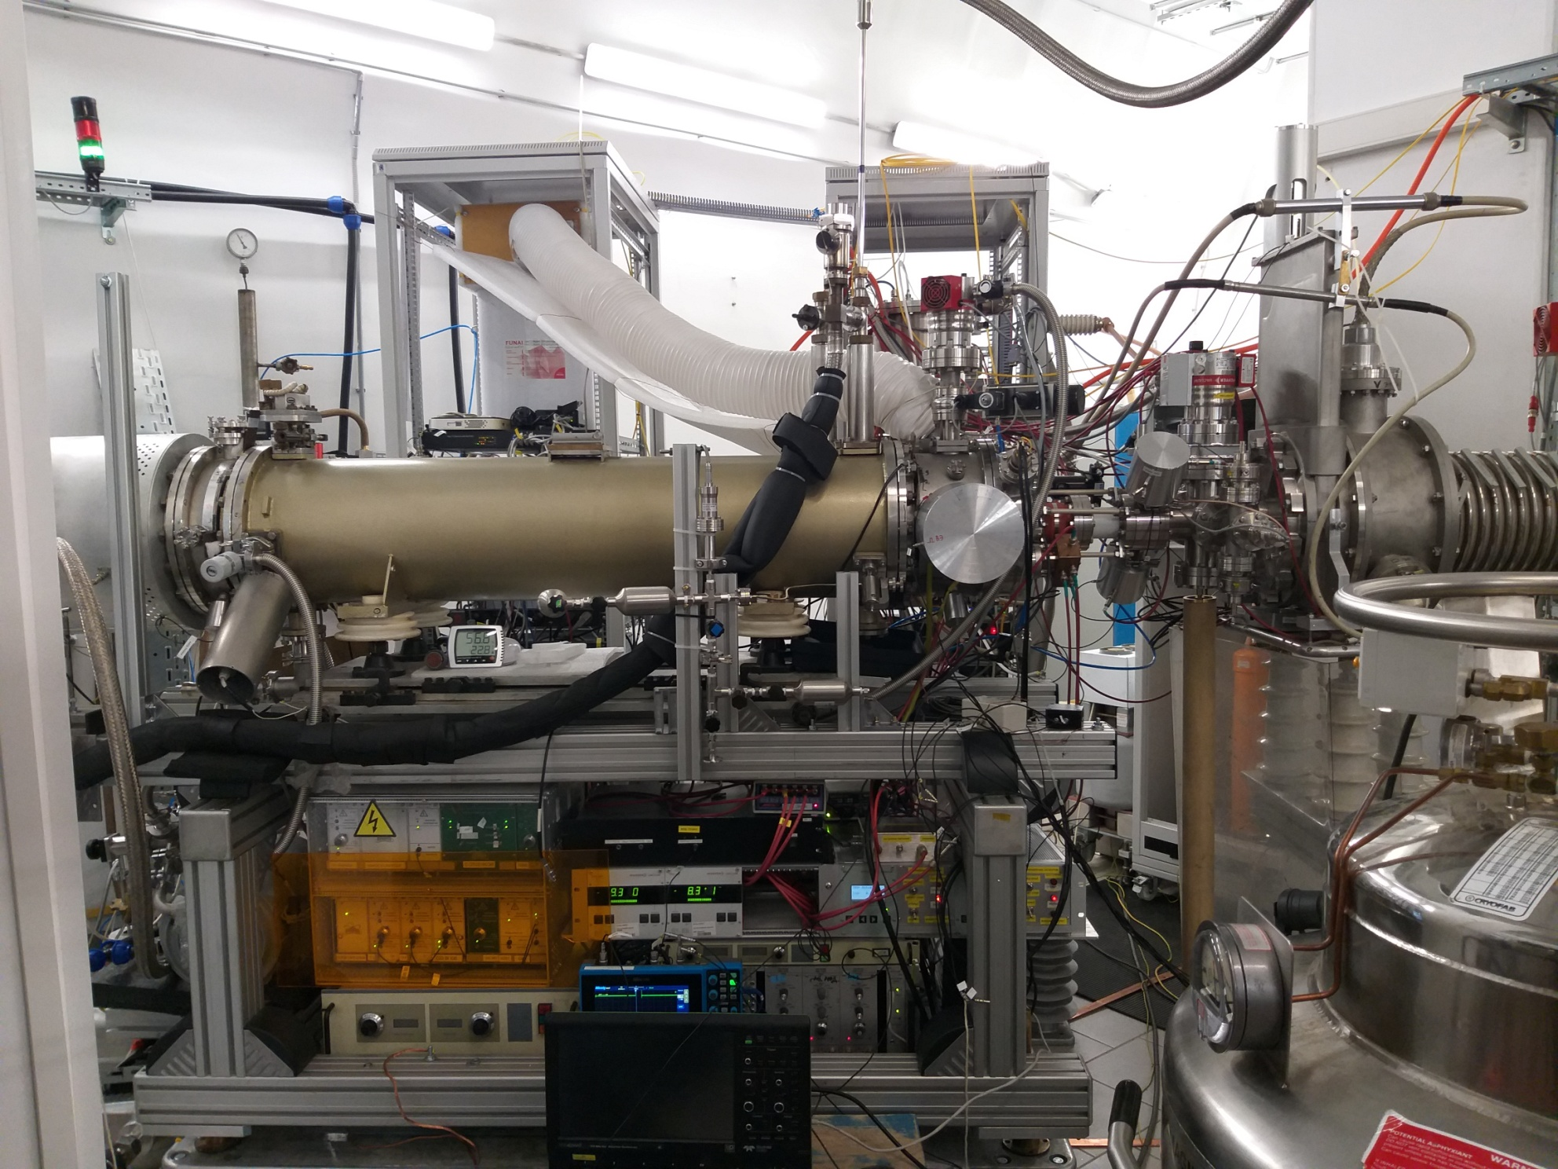
«Крион-6Т» в зале ЛУТИ

Slide 48
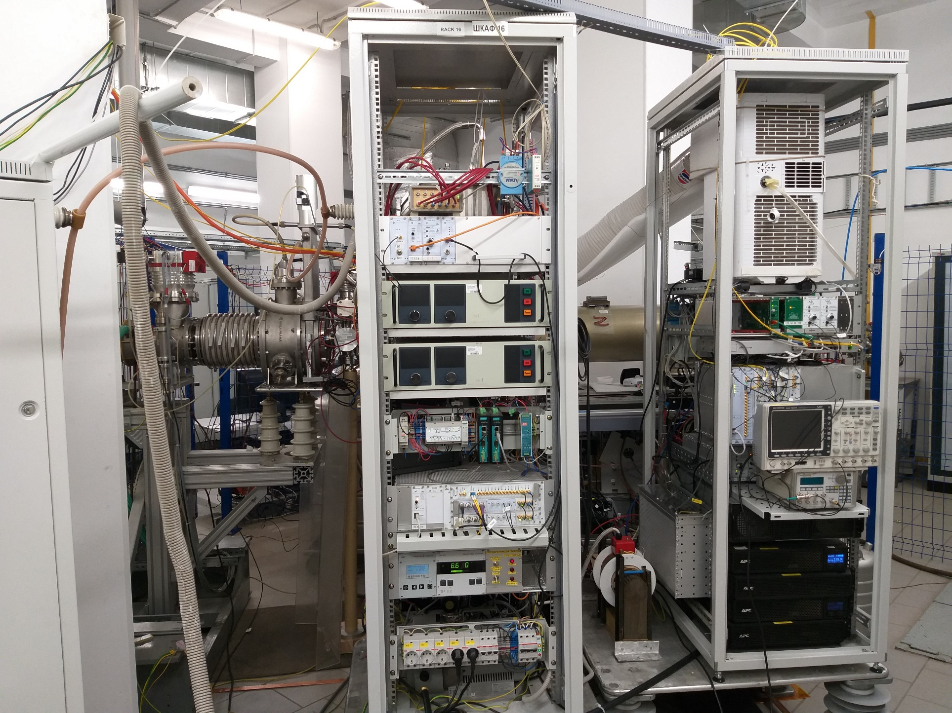
Управляющая электроника источника ионов «Крион-6Т» в зале ЛУТИ

Slide 49
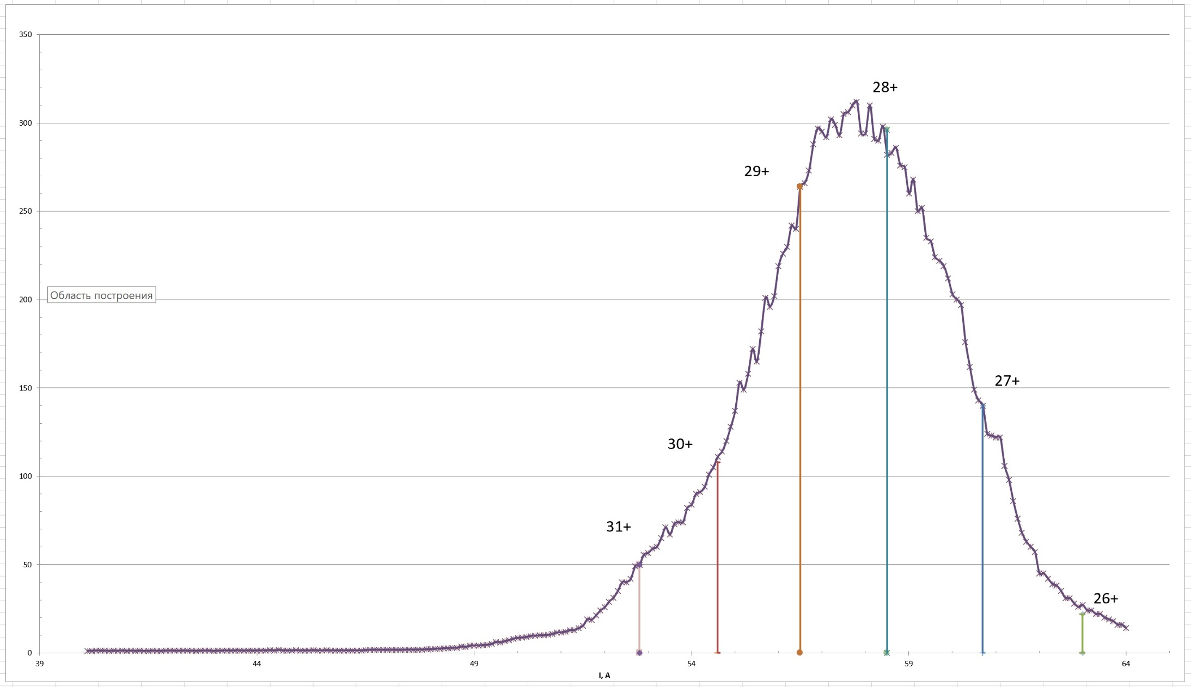
Измеренные зарядности ионов ¹²⁴Хе
Ue = 5,1 кВ
Uотр = 8.6 кВ
Iэмисс = 4-6 мА
Целевой зарядности ~20-25%
Xe²⁸⁺ ~1*10⁸ ионов.

